Slide 1


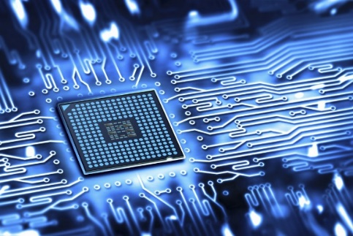





人工神经网络与深度学习基础

Slide 2

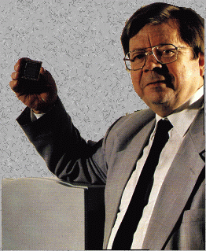
8自组织神经网络
由芬兰Helsinki理工大学Teuvo Kohonen于1981年提出。
基本上为输入层和映射层的双层结构,映射层的神经元互相连接，每个输出神经元连接至所有输入神经元 。
I’m Teuvo Kohonen

Slide 3
8自组织神经网络
采用有导师学习规则的神经网络是以网络的误差或能量函数作为算法准则。
而在很多情况下，人在认知过程中没有预知的正确模式，人获得大量知识常常是靠“无师自通”，即通过对客观事物的反复观察，分析与比较，自行揭示其内在规律，并对具有共同特征的事物进行正确归类。对于人的这种学习方式，基于有导师学习策略的神经网络是无能为力的。

Slide 4
自组织神经网络：
无导师学习方式——类似于生物神经网络的学习，自动寻找样本中的内在规律和本质属性，自组织自适应地改变网络参数与结构。拓宽了神经网络在模式识别与分类方面的应用。
自组织网结构上属于层次型网络，有多种类型。如：自组织特征映射网SOM(Self Organizing Feature Map) ；对偶(向)传播网络CPN(Counter Propagation Network); 自适应共振理论网络ART(Adaptive Resonance Theory) 。其共同特点是都具有竞争层。

Slide 5
最简单的网络结构具有一个输入层和一个竞争层。
输入层：接受外界信息并将输入模式向竞争层传递,观察作用。
竞争层：对样本进行分析比较,找出规律以正确分类。
这种功能是通过下面要介绍的竞争机制实现的。
输出模式
竞争层
输入模式

Slide 6
8.1 竞争学习的概念与原理
竞争学习是自组织网络中最常用的一种学习策略，首先说明几个基本概念。
8.1.1 基本概念
8.1.1.1 模式、分类、聚类与相似性
模式：一般当网络涉及识别、分类问题时，常用输入模式（而不称输入样本）。
分类：将待识别的输入模式划分为各自的模式类中去。
聚类：无导师指导的分类称为聚类，聚类的目的是将相似的模式样本划归一类。
相似性：输入样本的聚类依据。

Slide 7
8.1.1.2 相似性测量
神经网络的输入模式用向量表示，比较不同模式的相似性可转化为比较两个向量的距离，因而可用模式向量间的距离作为聚类判据。常用到欧式最小距离法和余弦法。
（1）欧式距离法
X和X_{i} 两向量欧式距离 :
两个模式向量的欧式距离越小，两个模式越相似，当两个模式完全相同时，其欧式距离为零。如果对同一类内各个模式向量间的欧式距离作出规定，不允许超过某一最大值 T，则最大欧式距离 T 就成为一种聚类判据。

Slide 8
（2）余弦法
计算两个样本向量夹角的余弦：
两个样本向量越接近，其夹角越小，余弦越大。当两个模式向量完全相同时，其夹角余弦为1。
若同类内各样本向量间的夹角规定不大于Ψ_{T}，则Ψ成为一种聚类判据。余弦法适合样本向量长度相同或样本特征只与向量方向相关的相似性测量。

Slide 9
8.1.1.3 侧抑制与竞争
实验表明，人眼的视网膜、脊髓和海马体中存一种侧抑制现象，即，当一个神经细胞兴奋后，会对其周围的神经细胞产生抑制作用。
这种侧抑制使神经细胞之间呈现出竞争，开始时可能多个细胞同时兴奋，但一个兴奋程度最强的神经细胞对周围神经细胞的抑制作用也最强，其结果使其周围神经细胞兴奋程度减弱，从而该神经细胞是这次竞争的胜者，其它神经细胞在竞争中失败。

Slide 10
自组织网络（竞争型神经网络）构成的基本思想是网络的竞争层各神经元竞争对输入样本响应的机会，最后仅有一个神经元成为竞争的胜者，这一获胜神经元则表示对输入模式的识别。——体现了生物神经细胞的侧抑制竞争机制。
自组织网络在竞争层神经元之间的连线，它们是模拟生物神经网络层内神经元相互抑制现象的权值，这类抑制性权值满足一定的分布关系，如距离近的抑制强，距离远的抑制弱。

Slide 11
这种权值（侧抑制关系）一般是固定的，训练过程中不需要调整，只看成抑制关系的表示，不作为网络权来训练。
最强的抑制关系是竞争获胜者惟我独兴，不允许其它神经元兴奋，这种抑制方式也称为胜者为王。
输出模式
竞争层
输入模式

Slide 12
8.1.1.4向量归一化
不同的向量有长短和方向区别，向量归一化的目的是将向量变成方向不变长度为1的单位向量。单位向量进行比较时，只需比较向量的夹角。
X向量的归一化：

Slide 13
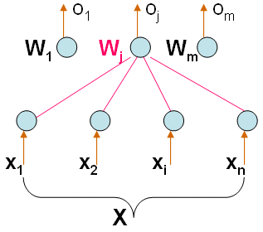
8.1.2竞争学习原理（规则）
竞争学习采用的规则是胜者为王，该算法可分为3个步骤。
(1)向量归一化
将自组织网络中的当前输入样本向量X和竞争层中各神经元对应的内星权向量W_{j}(j=1,2,…m)全部进行归一化处理，得到 ：

Slide 14
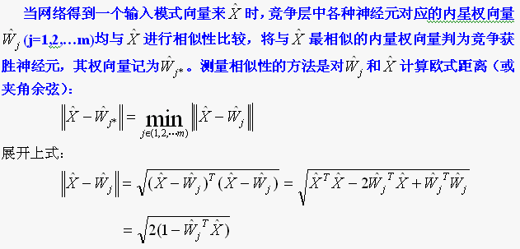
(2)寻找获胜神经元

Slide 15
此式看出，欲两单位向量的欧式距离最小，须使两向量的点积最大。即
因此，求最小欧式距离的问题就转化为按此式求最大点积的问题，而且权向量与输入向量的点积正是竞争层神经元的净输入。

Slide 16
(3)网络输出与权值调整
获胜神经元输出为1，其余输出为零：
只有获胜神经元才有权调整其权向量，调整后权向量为
式中 为学习率，一般其值随着学习的进展而减小。可以看出，当 时，对应神经元的权值得不到调整，不允许兴奋。
权向量经过调整后得到的新向量不再是单位向量，需要重新归一化。步骤（3）完成后回到步骤（1）继续训练，直到学习率 衰减到零。

Slide 17
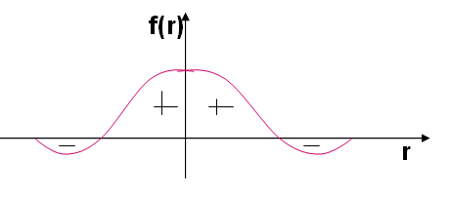
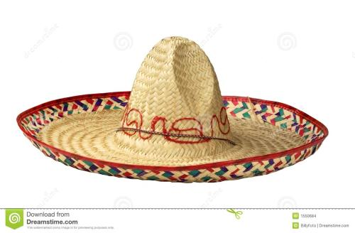
8.2自组织特征映射（SOM）神经网络
8.2.1SOM网络的生物学基础
生物学研究表明：人的大脑皮层中，存在许多不同功能的神经网络区域，每个功能区域完成各自的特定功能，如视觉、听觉、语言理解和运动控制等等。
当人脑通过感官接受外界的特定时空信息时，将引起大脑皮层的特定区域兴奋。每个区域有若干神经元组成，当该区域兴奋时，总是以某一个神经元（细胞）为兴奋中心，呈现出墨西哥草帽（Mexican Hat）式兴奋分布。

Slide 18
网络区域中的这种兴奋与抑制规律，将依据外界输入环境的不同，神经元（细胞）要靠竞争机制来决定胜负。
大脑的这种区域性结构，虽有遗传因素，但，各区域的功能大部分是后天通过环境的适应和学习得到的，这就是神经网络的自组织（self organization）特征.
1981年芬兰学者kohonen提出的自组织特征映射（Self Organization Feature Map-SOM或SOFM）网络，前述大脑神经细胞兴奋规律等，在该网络中都得到了反应。

Slide 19
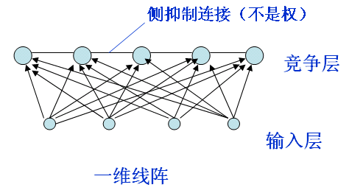
8.2.2 SOM网络的拓扑结构与权值调整域
8.2.2.1 拓扑结构
SOM网络共有两层，输入层模拟感知外界输入信息的视网膜。输出层模拟做出响应的大脑皮层。输出层也是竞争层，网络拓扑结构形式常见有一维线阵和二维平面阵。
网络实现将任意维输入模式在输出层映射成一维离散图形。

Slide 20
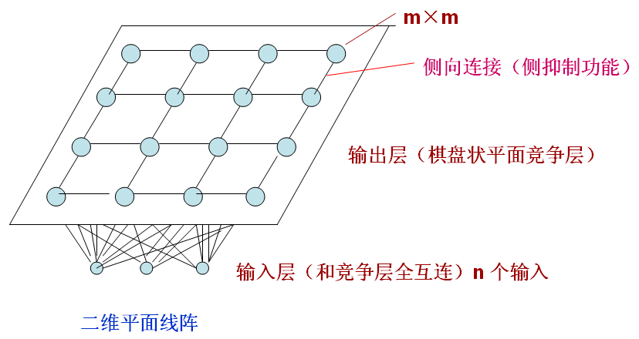
网络实现将任意维输入模式在输出层映射成二维离散图形。

Slide 21
8.2.3 SOM网络的运行原理与学习算法
SOM网络的运行原理
网络随机输入样本时，对某个特定的输入样本，输出层会有某个节点产生最大响应而获胜。
侧抑制方式是：以获胜神经元为中心权值调整量最强，且由近及远地逐渐递减程度不同的调整权向量直到抑制。理论上按墨西哥帽分布调整权值，但其计算上的复杂性影响了网络训练的收敛性。因此在SOM网的应用中常采用与墨西哥帽函数类似的简化函数或其他一些方式（如优胜域）。

Slide 22
以获胜神经元为中心设定一个邻域——优胜域。优胜邻域内的所有神经元均按其离开获胜神经元的距离远近不同程度地调整权值，均向输入向量的方向作程度不同的调整。 优胜邻域开始可定义得较大，但其大小随着训练次数的增加不断收缩，最终收缩到半径为零。
当输入样本的类别改变时，获胜节点也会改变。

Slide 23
网络通过自组织方式，用大量训练样本调整网络的权值，最后使输出层各节点成为对特定模式类敏感的神经元，对应的内星权向量成为各输入样本类的中心向量。并且当两个样本类的特征接近时，代表这两类的节点在位置上也接近。从而，在输出层形成能够反映样本类分布情况的有序特征图。

Slide 24
SOM网络的学习算法
SOM网络采用的学习算法称Kohonen算法，是在胜者为王算法基础上加以改进而成。其主要区别在于调整权向量的侧抑制方式不同。胜者为王算法中，获胜神经元对周围神经元的抑制是“封杀”式的（只获胜神经调整权向量，周围其它无权调整）。
Kohonen算法采用优胜域思想，模拟生物区域神经兴奋竞争机制。

Slide 25
Kohonen算法
（1）初始化
给定学习率初值 η(0)，（0<η(0)<1）；
确定初始优胜（邻）域N_{j*}(0)的初值；
一般用半径表示，可取竞争层阵列幅度的1/3~1/2,甚至可覆盖整个竞争层。
对各权向量赋随机小数并进行归一化，得:
（2）接受输入
从训练集中随机选取一个输入模式进行归一化处理，得:

Slide 26
（3）寻找获胜节点
计算 与 的点积，j=1,2,…m，得到点积最大的获胜节点j*；如若输入模式未归一化，可计算欧式距离，找出距离最小的为获胜节点。
（4）调整权值
以j*为中心，对优胜域N_{j*}(t)内的所有节点调整权值：
（5）检查总模式数（P）是否全部参与了学习，否则返（2）
（6）更新邻域N_{j*}(t)及学习率η(t)
N_{j*}(t)=INT[N_{j*}(0)(1-t/T)]
t——当前学习次数；
T——预先设定的最大训练次数.
η(t)= η(0)[1-t/T]——网络在t时刻的学习率.
N_{j*}(t)和η(t)不限于上述形势，也有其他形式。

Slide 27
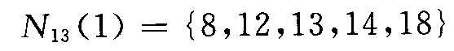
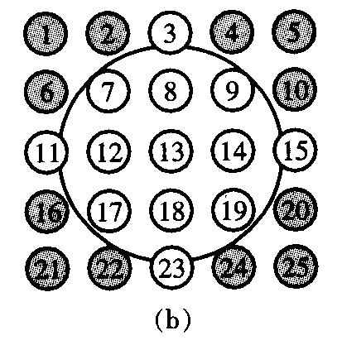
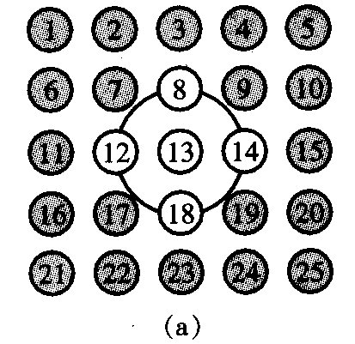
N_{j*}(t)可以说是墨西哥帽函数的一种具体体现形势，更新原则是使邻域不断缩小。
邻域的形状可以是圆、正方形或六边形等。
当邻域是半径为d圆时,邻域中的神经元描述为:
若25个神经元排列成5×5二维格栅拓扑结构,第13神经的指定优胜域半径的区域内神经元为:
d=1
d=2

Slide 28
（7）令t=t+1,返回步骤（2）
（8）结束检查
判断η(t)是否衰减到某预定精度或判断t=T.

Slide 29
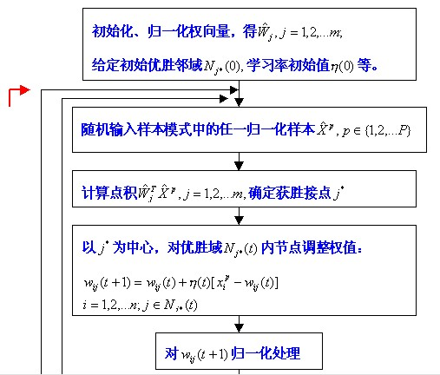
Kohonen学习算法程序流程

Slide 30
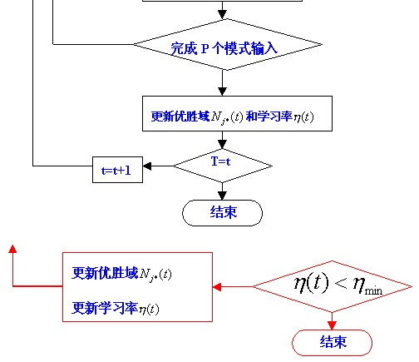
Kohonen学习算法程序流程

Slide 31
8.2.4 SOM网络的功能
SOM网络的功能特点之一是：保序映射？，即能将输入空间的样本模式类有序地映射在输出层上。
例 动物属性特征映射
1989年Kohonen给出一个SOM网的著名应用实例，即把不同的动物按其属性映射到二维输出平面上，使属性相似的动物在SOM网输出平面上的位置也相近。
训练集选了16种动物，每种动物用一个29维向量来表示。前16个分量构成符号向量（不同的动物进行16取1编码），后13个分量构成属性向量，描述动物的13种属性的有或无（用1或0表示）。

Slide 32
16种动物的属性向量（29维向量的后13个分量）
动物 属性 | 鸽子 | 母鸡 | 鸭 | 鹅 | 猫头鹰 | 隼 | 鹰 | 狐狸 | 狗 | 狼 | 猫 | 虎 | 狮 | 马 | 斑马 | 牛
小 | 1 | 1 | 1 | 1 | 1 | 1 | 0 | 0 | 0 | 0 | 1 | 0 | 0 | 0 | 0 | 0
中 | 0 | 0 | 0 | 0 | 0 | 0 | 1 | 1 | 1 | 1 | 0 | 0 | 0 | 0 | 0 | 0
大 | 0 | 0 | 0 | 0 | 0 | 0 | 0 | 0 | 0 | 0 | 0 | 1 | 1 | 1 | 1 | 1
2只腿 | 1 | 1 | 1 | 1 | 1 | 1 | 1 | 0 | 0 | 0 | 0 | 0 | 0 | 0 | 0 | 0
4只腿 | 0 | 0 | 0 | 0 | 0 | 0 | 0 | 1 | 1 | 1 | 1 | 1 | 1 | 1 | 1 | 1
毛 | 0 | 0 | 0 | 0 | 0 | 0 | 0 | 1 | 1 | 1 | 1 | 1 | 1 | 1 | 1 | 1
蹄 | 0 | 0 | 0 | 0 | 0 | 0 | 0 | 0 | 0 | 0 | 0 | 0 | 0 | 1 | 1 | 1

Slide 33
动物 属性 | 鸽子 | 母鸡 | 鸭 | 鹅 | 猫头鹰 | 隼 | 鹰 | 狐狸 | 狗 | 狼 | 猫 | 虎 | 狮 | 马 | 斑马 | 牛
鬃毛 | 0 | 0 | 0 | 0 | 0 | 0 | 0 | 0 | 0 | 0 | 0 | 0 | 0 | 1 | 1 | 0
羽毛 | 1 | 1 | 1 | 1 | 1 | 1 | 1 | 0 | 0 | 0 | 0 | 0 | 0 | 0 | 0 | 0
猎 | 0 | 0 | 0 | 0 | 1 | 1 | 1 | 1 | 0 | 1 | 1 | 1 | 1 | 0 | 0 | 0
跑 | 0 | 0 | 0 | 0 | 0 | 0 | 0 | 0 | 1 | 1 | 0 | 1 | 1 | 1 | 1 | 0
飞 | 1 | 0 | 0 | 1 | 1 | 1 | 1 | 0 | 0 | 0 | 0 | 0 | 0 | 0 | 0 | 0
泳 | 0 | 0 | 1 | 1 | 0 | 0 | 0 | 0 | 0 | 0 | 0 | 0 | 0 | 0 | 0 | 0
SOM网输出平面上有10×10个神经元，16个动物模式轮番输入训练，最后输出平面呈现16种动物属性特征映射，属性相似的挨在一起，实现了特征的有序分布。

Slide 34
10×10神经元
X向量（29维）
前16个分量
（16取1，表达动物种类。）
后13个分量（表达动物属性）
鸭
马
斑马
牛
鹅
虎
隼
狼
鸽
猫头鹰
狗
狮
母鸡
鹰
狐
猫
动物属性特征映射

Slide 35
SOM网的功能特点之二是数据压缩。
将高维空间的样本在保持拓扑结构不变的条件下投影到低维空间。如上例中输入样本空间为29维，通过SOM网后压缩为二维平面的数据。
SOM网的功能特点之三是特征抽取。（规律的发现）
在高维模式空间，很多模式的分布具有复杂的结构，从数据观察很难发现其内在规律。当通过SOM网映射到低维输出空间后，其规律往往一目了然，实现某种特征抽取的映射。即高维空间的向量经过特征抽取后可以在低维特征空间更加清晰地表达，因此映射的意义不仅仅是单纯的数据压缩，更是一种规律发现。如上例29维映射到二维后，相近属性的动物实现了聚类分布的特点。
SOM网有许多应用实例：如的听写打字机（声音识别），解决旅行商最优路经问题，皮革外观效果分类等。

Slide 36

Example1
%输入向量P
P=[
0.25 0.60 0.25 0.50 0.50 0.50 0.25 0.50 0.25;
0.25 0.60 0.50 0.50 0.50 0.50 0.75 0.50 0.50;
0.75 0.40 0.75 0.50 0.50 0.50 0.50 0.50 0.50;
0.25 0.60 0.50 0.50 0.25 0.25 0.75 0.50 0.50;
0.25 0.60 0.50 0.50 0.00 0.00 1.00 0.50 0.50;
0.75 0.40 0.75 0.50 0.25 0.25 0.75 1.00 0.25;
0.25 0.60 0.50 0.50 0.50 0.50 0.75 0.75 0.50;
0.75 0.40 0.50 0.50 0.75 0.75 0.25 0.00 1.00;
0.25 0.60 0.50 0.50 0.75 0.25 0.25 0.50 0.50;
0.25 0.60 0.50 0.50 0.25 0.25 0.75 1.00 0.50;
0.50 0.50 0.50 0.50 0.75 0.75 0.25 1.00 0.50;
0.00 0.75 0.75 0.50 1.00 0.75 0.25 1.00 0.50;
0.50 0.50 0.50 0.50 0.75 0.75 0.25 0.50 0.50]';

Slide 37
net=newsom(minmax(P),[8 8]);
net.trainParam.epochs=200;
net=train(net,P);
y=sim(net,P)
yc=vec2ind(y);
%输出聚类结果
yc_44=yc

Slide 38
Example2
%随机生成1000个二维向量，作为样本，并绘出其分布
P = rands(2,1000);
plot(P(1,:),P(2,:),'+r')
title('初始随机样本点分布');
xlabel('P(1)');
ylabel('P(2)');
%建立网络，得到初始权值
net=newsom([0 1;0 1],[5 6]);
w1_init=net.iw{1,1}
%绘出初始权值分布图
figure;
plotsom(w1_init,net.layers{1}.distances)

Slide 39
%分别对不同的步长，训练网络，绘出相应的权值分布图
for i=10:30:100
net.trainParam.epochs=i;
net=train(net,P);
figure;
plotsom(net.iw{1,1},net.layers{1}.distances)
end
%对于训练好的网络，选择特定的输入向量，得到网络的输出结果
p=[0.5;0.3];
a=0;
a = sim(net,p)

Slide 40
交叉验证
交叉验证的基本思想是把在某种意义下将原始数据(dataset)进行分组, 一部分做为训练集(train set), 另一部分做为验证集(validation set or test set), 首先用训练集对分类器进行训练, 再利用验证集来测试训练得到的模型(model), 以此来做为评价分类器的性能指标。
2025/5/30
40

Slide 41
K-fold cross-validation
K折交叉验证，初始样本集分割成K个子样本集，一个单独的子样本集被保留作为验证模型的数据，其他K-1个样本集用来训练。交叉验证重复K次，每个子样本集验证一次，平均K次的结果或者使用其它结合方式，最终得到一个单一估测。这个方法的优势在于，同时重复运用随机产生的子样本集进行训练和验证，每次的结果验证一次，10折交叉验证是最常用的。
2025/5/30
41

Slide 42
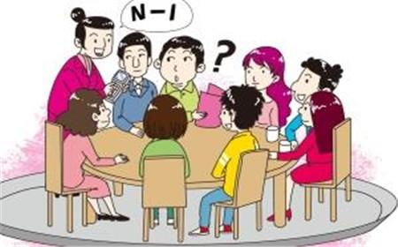
构建样本集
2025/5/30
42

Slide 43
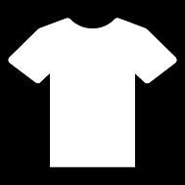
10 非确定方法
主要内容：
统计网络的基本训练算法
模拟退火算法与收敛分析
Cauchy训练
人工热与临界温度在训练中的使用
BP算法与Cauchy训练的结合。
重点：统计网络的基本训练算法，BP算法与Cauchy训练的结合
难点：模拟退火算法与收敛分析
2025/5/30
43

Slide 44
10 非确定方法
10.1 基本的非确定训练算法
10.2 模拟退火算法
10.3 Cauchy训练
10.4 相关的几个问题
2025/5/30
44

Slide 45
10 非确定方法
确定的方法
前几章所给方法的共同特征
非确定的方法
生物神经网络按照概率运行
别称
统计方法（Statistical Method）。
既可以用于训练，又可以用于运行
2025/5/30
45

Slide 46
10.1 基本的非确定训练算法
基本思想:
从所给的网络中“随机地选取一个联接权”,对该联接权提出一个“伪随机调整量”,当用此调整量对所选的联接权进行修改后，如果“被认为”修改改进了网络的性能，则保留此调整；否则放弃本次调整。
2025/5/30
46

Slide 47
10.1 基本的非确定训练算法
基本数据结构
样本集：S={ (X₁,Y₁),(X₂,Y₂),…,(X_{s},Y_{s})}
输入向量：X=(x₁，x₂，…，x_{n})
理想输出向量：Y=(y₁，y₂，…，y_{m})
L层： W⁽¹⁾ ，W⁽²⁾ ，…，W^{(L)}
2025/5/30
47

Slide 48
10.1 基本的非确定训练算法
拓扑结构
x₁
W⁽¹⁾
W⁽²⁾
W^{(L)}
o₁
x₂
o₂
…
…
…
…
…
…
…
x_{n}
o_{m}
输入层
隐藏层
输出层
2025/5/30
48

Slide 49
算法1 基本统计训练算法
1 从样本集S中取一样本（X,Y）；
2 将X输入到网络中，计算出实际输出O；
3 求出网络关于Y，O的误差测度E；
4 随机地从W⁽¹⁾ ，W⁽²⁾ ，…，W^{(L)}中选择一个联接权w_{ij}^{(p)}；
5 生成一个小随机数Δw_{ij}^{(p)}；
6 用Δw_{ij}^{(p)}修改w_{ij}^{(p)}；
2025/5/30
49

Slide 50
算法1 基本统计训练算法
7 用修改后的W⁽¹⁾ ，W⁽²⁾ ，…，W^{(L)}重新计算X对应的实际输出O′；
8 求出网络关于Y，O′的误差测度E′；
9 如果E′<E，则保留本次对W⁽¹⁾ ，W⁽²⁾ ，…，W^{(L)}的修改，否则，根据概率判断本次修改是否有用，如果认为有用，则保留本次对W⁽¹⁾ ，W⁽²⁾ ，…，W^{(L)}的修改，如果认为本次修改无用，则放弃它；
10 重复上述过程，直到网络满足要求。
2025/5/30
50

Slide 51
算法1 基本统计训练算法
目标函数（Objective Function）
误差测度函数：实际输出与理想输出方差和
计算量
从W⁽¹⁾ ，W⁽²⁾ ，…，W^{(L)}中随机地选择w_{ij}
共有n×H₁+H₁×H₂+H₂×H₃+…+H_{M-1}×m个“变量”可供选择
伪随机数
伪随机数发生器来产生Δw_{ij}^{(p)}；
按照所谓的“能量”函数的分布去计算它
2025/5/30
51

Slide 52
算法1 基本统计训练算法
局部极小点
当E′<E不成立时，考虑使网络从局部极小点中逃离出来，必须允许目标函数暂时变坏
循环控制
判断标准
用一个样本对网络的某一个联接权进行修改后，是随机地抽取另一个联接权进行重复，还是再选择下一个样本进行重复?
对一个选定的样本，每次是否可以选取若干个联接权进行修改？如果可以，还应做什么工作？
2025/5/30
52

Slide 53
逃离局部极小点
D
A
权修改量
太小：落到A点后很难逃离
太大：导致在A、B两点来回抖动
解决办法
控制权修改量的大小：权修改量由大变小
允许暂时变坏
修改量的大小和网络的“能量”相关
模拟退火
B
2025/5/30
53

Slide 54

逃离局部极小点
D
A
B
2025/5/30
54

Slide 55
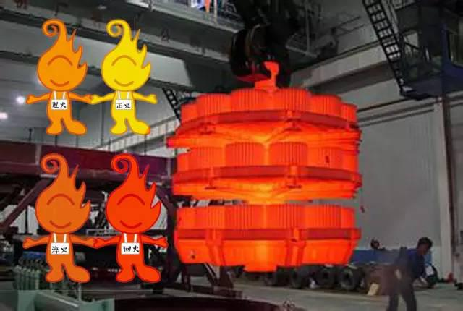
10.2 模拟退火算法
金属中原子的能量与温度有关
原子能量高的时候，有能力摆脱其原来的能量状态而最后达到一个更加稳定的状态——全局极小能量状态
2025/5/30
55

Slide 56
10.2 模拟退火算法
在金属的退火过程中，能量的状态分布
P(E)∝
P(E)——系统处于具有能量E的状态的概率；
k——Boltzmann常数；
T——系统的绝对温度(Kelvin)
2025/5/30
56

Slide 57
步长和能量、温度的关系
目标函数的值
网络的能量
训练
大
小
高
低
大步长
小步长
可逃离
难逃离
步长与能量相关
步长与能量和温度相关
能量与温度相关
金属热加工
高能量
低能量
原子激烈随机运动
原子运动平稳
高温
降温过程
低温
2025/5/30
57

Slide 58
能量与温度
高温情况下：
T足够大，对系统所能处的任意能量状态E，
将趋近于1
2025/5/30
58

Slide 59
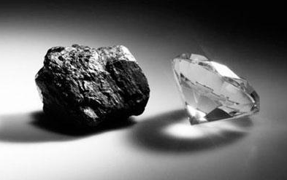
能量与温度
中温情况下：
T比较小，E的大小对P(E)有较大的影响 ，设E₁>E₂ ,则P(E₂)>P(E₁)。即，系统处于高能量状态的可能性小于处于低能量状态的可能性 。
2025/5/30
59

Slide 60
能量与温度
2025/5/30
60

Slide 61
能量与温度
低温情况下：
T非常小，E的大小对P(E) 的影响非常大 ，设E₁>E₂ ，则P(E₂) >> P(E₁)。即，当温度趋近于0时，系统几乎不可能处于高能量状态 。
2025/5/30
61

Slide 62
模拟退火组合优化法
目标函数——能量函数
人工温度T——一个初值较大的数
依据网络的能量和温度来决定权重的调整量（称为步长）。
与金属的退火过程（Annealing）非常相似
2025/5/30
62

Slide 63
模拟退火组合优化法
基本思想
随机地为系统选择一个初始状态{w_{ij}^{(p)}}，在此初始状态下，给系统一个小的随机扰动Δw_{ij}^{(p)}，计算系统的能量变化
ΔE=E({w_{ij}^{(p)}+Δw_{ij}^{(p)}})-E({w_{ij}^{(p)}})
若 ΔE<0 则接受
若ΔE≥0 则依据概率 判断是否被接受
若接受，则系统从状态{w_{ij}^{(p)}}变换到状态{w_{ij}^{(p)}+Δw_{ij}^{(p)}}；否则，系统保持不变
2025/5/30
63

Slide 64
模拟退火组合优化法
在这个过程中，逐渐地降低温度T。所得的系统状态序列{w_{ij}^{(p)} }将满足下列分布
2025/5/30
64

Slide 65
算法2 模拟退火算法
1初始化各层的权矩阵W；定义人工温度T的初值；
2 对每一个温度T重复如下过程：
2.1 取一样本，计算其输出与目标函数E({w_{ij}^{(p)} })；
2.2 随机地从{w_{ij}^{(p)} }中选取一个w_{ij}^{(p)}；
2.3 按一定的算法产生w_{ij}^{(p)} 的一个调整量Δw_{ij}^{(p)} ；
2.4 按照{ w_{ij}^{(p)} +Δw_{ij}^{(p)} }重新计算相应输出和目标函数E({ w_{ij}^{(p)} +Δw_{ij}^{(p)} })；
2.5 ΔE= E({ w_{ij}^{(p)} +Δw_{ij}^{(p)} })- E({ w_{ij}^{(p)} })
2025/5/30
65

Slide 66
算法2 模拟退火算法
2.6 if ΔE>0 then
2.6.1 按均匀分布在[0,1]区间取一随机数r；
2.6.2 按Boltzmann分布计算接受本次调整的概率：P(E({ w_{ij}^{(p)} +Δw_{ij}^{(p)} })) =
2.6.3 if P(E({ w_{ij}^{(p)} +Δw_{ij}^{(p)} }))<r then 转2.2；
2025/5/30
66

Slide 67
算法2 模拟退火算法
2.7 用{ w_{ij}^{(p)} +Δw_{ij}^{(p)} }代替{ w_{ij}^{(p)} }；
2.8 if 样本集中还有未被选用的样本 then 转 2.1；
3 判断在此温度下，检验Metropolis抽样是否稳定。如不稳定，则直接转2；
4 降低温度T；
5 如果T足够小，则结束，否则，转2。
2025/5/30
67

Slide 68
算法2 模拟退火算法
算法的第2步原则上应该对每一个样本调整每一个权，调整的顺序是随机的；
温度T的降低
T=λT
λ叫做冷却率，一般情况下可以在[0.8，0.9]之间取值
Geman(1984年)：温度下降必须与时间的对数成反比，网络最终才能收敛到全局极小点
2025/5/30
68

Slide 69
算法2 模拟退火算法
T的初值T₀
T₀= E({w ^{(h)} })，即：取初始系统目标函数（能量）的值
T₀=z E({w ^{(h)} })，即：取初始系统目标函数（能量）值的若干倍
按照经验给出
2025/5/30
69

Slide 70
算法2 模拟退火算法
调整量Δw_{ij}^{(p)}的计算
可以根据Boltzmann分布或者Gaussian分布来计算。也可以用其它的方法。下面讨论按Gaussian分布进行计算的方法。我们取如下形式的Gaussian分布函数。简洁起见，用符号w代替符号w_{ij}^{(p)}：
p(Δw)=
2025/5/30
70

Slide 71
Monte Carlo法
数值积分法
根据网络的精度要求，设一个积分步长δ，然后通过数值积分构造出如下形式的表格
Δw
δ
2δ
3δ
4δ
…
Nδ
C₁
C₂
C₃
C₄
…
C_{N}
2025/5/30
71

Slide 72
Monte Carlo法
首先按照均匀分布在[C₁，C_{N}]中随机地取一个值C，然后，从{ C₁，C₂，C₃，…，C_{N}}中选取C_{k}满足：
|C_{k}-C|=min{|C-C₁ |,|C-C₂|,|C-C₃|,…,|C-C_{N}|}
C_{k}对应的kδ就是所需要的联接权调整量Δw
2025/5/30
72

Slide 73
10.3 Cauchy训练
Boltzmann分布
Boltzmann训练
1987年，S. Szu和R. Hartley提出用Cauchy分布去取代Gaussian分布
Cauchy分布 p(x)=
2025/5/30
73

Slide 74
10.3 Cauchy训练——优点
对于[C₁，C_{N}]中的任意一个C，它按照Cauchy分布所能取到的联接权的调整量要大于按照Boltzmann分布所能取到的联接权的调整量
用Cauchy分布取代Boltzmann分布后，温度可以下降得更快。这时，温度的下降变得与时间成反比 ：T₀/(1+t)
Cauchy分布函数可以用常规的方法进行积分运算
2025/5/30
74

Slide 75
Cauchy分布函数积分运算
2025/5/30
75

Slide 76
Cauchy分布函数积分运算
Δw=αTtg(P(Δw))
Monte Carlo法：在(0,1)中按照均匀分布随机取一数为P(Δw)，再取当前的温度，就可以直接计算出Δw
Cauchy训练算法：
将算法2中的Boltzmann分布换成Cauchy分布
2025/5/30
76

Slide 77
10.4 相关的几个问题
Boltzmann机
每个神经元可以有一个特殊的阈值，用来限制神经元所获得的激活值
神经元的状态概率发生变化。o_{j}=1的概率为
2025/5/30
77

Slide 78
Boltzmann机
Boltzmann机的目标函数（能量函数）
“一致性函数”
2025/5/30
78

Slide 79
人工热问题
特殊热——温度关于能量的变化率
系统在能量跃变边界处的温度叫做临界温度
人工特殊热/伪特殊热
系统的人工温度关于系统的能量函数（目标函数）的平均变化率
临界温度
临界温度时的小量下降，会引起能量函数值的较大变化。系统正处于一个局部极小点附近 。
临界温度点可以通过考察所定义的人工特殊热的变化情况得到
2025/5/30
79

Slide 80
BP算法与Cauchy训练的结合
Cauchy训练的速度比Boltzmann训练快
Cauchy训练的速度比BP算法慢
Cauchy训练有可能使网络逃离局部极小点
由BP算法提供直接计算部分，Cauchy算法提供随机部分
w_{ij}=w_{ij}+∆w_{ij}
∆w_{ij}=α((1-β)δ_{j}o_{i}+β∆w_{ij}′)+(1-α )∆w_{ij}^{(c)}
α∈(0,1)为学习率,β∈(0,1)为冲量系数
2025/5/30
80

Slide 81
网络陷入瘫痪
执行对网络联接权的压缩
如，如果将联接权压缩在（-a，a）以内，P. D. Wasserman曾给出如下建议公式
2025/5/30
81

Slide 82
11 循环网络
重点
Hopfield网络实现的自相联存储
基本双联存储器的结构与训练。
难点
稳定性分析
用Hopfield网解决TSP问题
2025/5/30
82

Slide 83
11 循环网络
循环网络对输入信号的处理是一个逐渐“修复”、“加强”的过程。
强烈变化
较弱的变化
不变化
循环网络称为Hopfield网
2025/5/30
83

Slide 84
11 循环网络
网络结构
X₁
…
…
X_{n}
…
…
o₁
…
…
o_{m}
2025/5/30
84

Slide 85
11.1 循环网络的组织
联接：神经元之间都是互联的w_{ij}，每个神经元都没有到自身的联接w_{ii}=0。
神经元个数h，输入向量维数n，输出向量维数m。h≥n，h≥m，n≥1，m≥1。
神经元：输入、输出、隐藏
状态变化：非同步、同步
输入向量：X=(x₁，x₂，…，x_{n})
输出向量：O=(o₁，o₂，…，o_{m})
2025/5/30
85

Slide 86
11.1 循环网络的组织
神经元的网络输入：
1 if net_{j}>θ_{j}
阈值函数：o_{j}=
0 if net_{j}<θ_{j}
o_{j} if net_{j}=θ_{j}
2025/5/30
86

Slide 87
11.2 最基本的Hopfield网
n=m=h
x₁
o₁
W
x₂
o₂
…
…
x_{n}
o_{n}
2025/5/30
87

Slide 88
11.2 最基本的Hopfield网
希望网络的联接矩阵存放的是一组这样的样本，在联想过程中实现对信息的“修复”和“加强”，要求：它的输入向量和输出向量是相同的向量，即，X=Y
样本集：S={ X₁，X₂，…，X_{s}}
2025/5/30
88

Slide 89
11.2 最基本的Hopfield网
权矩阵：w_{ij}=
i≠j
w_{ii}=0 1≤i≤n
W是一个对角线元素为0的对称矩阵：
W= X₁^{T} ╳X₁+X₂^{T}╳X₂+…+X_{s}^{T}╳X_{s} - W₀
W是各个样本向量自身的外积的和——网络实现的是自相联映射。
2025/5/30
89

Slide 90
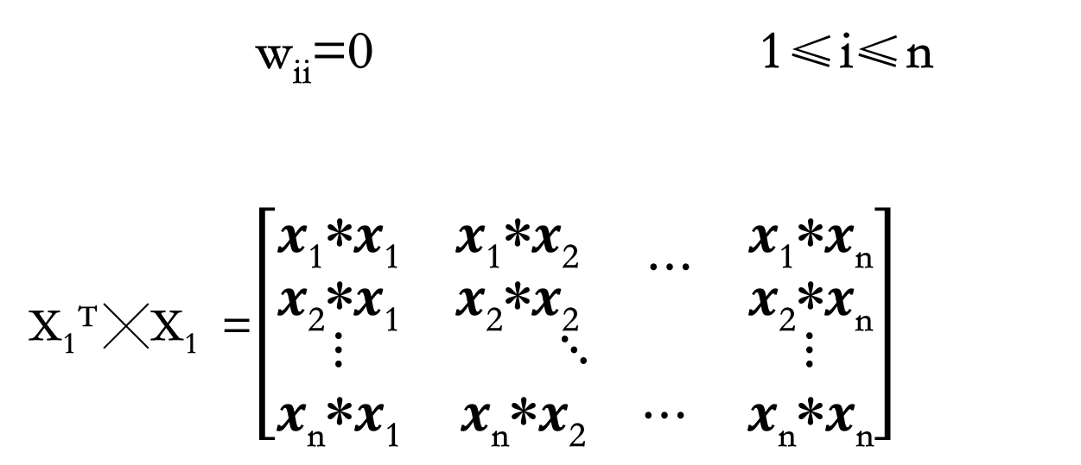
11.2 最基本的Hopfield网
权矩阵：w_{ij}=
i≠j
w_{ii}=0 1≤i≤n
X₁^{T} ╳X₁ =$\left[\begin{matrix}\begin{aligned}x\text{1}\text{∗}x\text{1} \\ x\text{2}\text{∗}x\text{1}\end{aligned} & \begin{aligned}x\text{1}\text{∗}x\text{2} \\ x\text{2}\text{∗}x\text{2}\end{aligned} ⋯ & \begin{aligned}x\text{1}\text{∗}x\text{n} \\ x\text{2}\text{∗}x\text{n}\end{aligned} \\ ⋮ & ⋱ & ⋮ \\ x\text{n}\text{∗}x\text{1} & x\text{n}\text{∗}x\text{2} ⋯ & x\text{n}\text{∗}x\text{n}\end{matrix}\right]$
2025/5/30
90

Slide 91
11.2 最基本的Hopfield网
激活函数：
改为S形函数后，系统就成为一个连续系统 。
多级循环网络
除输出向量被反馈到输入层外，其它各层之间的信号传送均执行如下规定：第i-1层神经元的输出经过第i个连接矩阵被送入第i层。
一般不考虑越层的信号传送、中间的信号反馈和同层的神经元之间进行信号的直接传送 。
2025/5/30
91

Slide 92
11.3 稳定性分析
网络的稳定性是与收敛性不同的问题
Cohen和Grossberg[1983年]:Hopfield网络的稳定性定理 ：
如果Hopfield网络的联接权矩阵是对角线为0的对称矩阵，则它是稳定的 。
用著名的Lyapunov函数作为Hopfield网络的能量函数
2025/5/30
92

Slide 93
Lyapunov函数——能量函数
作为网络的稳定性度量
w_{ij}o_{i}o_{j}：网络的一致性测度。
x_{j}o_{j}：神经元的输入和输出的一致性测度。
θ_{j}o_{j}：神经元自身的稳定性的测度。
2025/5/30
93

Slide 94
当AN_{k}的状态从o_{k}变成o_{k}′
1、AN_{k}是输入神经元
2025/5/30
94

Slide 95
当AN_{k}的状态从o_{k}变成o_{k}′
w_{kk}=0
2025/5/30
95

Slide 96

ΔΕ=-(net_{k}-θ_{k})Δo_{k}
AN_{k}状态的变化：Δo_{k}=(o_{k}′-o_{k})
Δo_{k}=0，ΔΕ =0
Δo_{k}>0，o_{k}′=1& o_{k}=0，o_{k}由0变到1，
net_{k}>θ_{k}，net_{k}-θ_{k}>0
所以，-(net_{k}-θ_{k})Δo_{k}<0故ΔΕ<0
Δo_{k}<0, o_{k}′=0& o_{k}=1，o_{k}由1变到0
net_{k}<θ_{k}，net_{k}-θ_{k}<0
-(net_{k}-θ_{k})Δo_{k}<0故ΔΕ<0
结论：网络的目标函数总是下降
96

Slide 97
当AN_{k}的状态从o_{k}变成o_{k}′
2、AN_{k}不是输入神经元
2025/5/30
97

Slide 98
当AN_{k}的状态从o_{k}变成o_{k}′
无论AN_{k}的状态是如何变化的，总有ΔΕ≤ 0
2025/5/30
98

Slide 99
11.4 统计Hopfield网
统计Hopfield网
在网络运行中，神经元状态与 “人工温度”确定的概率相关
网络运行模拟金属退火过程
p_{i}：AN_{i}的状态取1的概率
net_{i}：AN_{i}所获网络输入
θ_{i}：AN_{i}的阈值
T：系统的人工温度
2025/5/30
99

Slide 100
11.4 统计Hopfield网运行算法
算法 ：
1 取一个很大的值作为人工温度T的初值；
2 对网络中每一个神经元AN_{i}，
2.1 按照相应式子计算相应的概率p_{i}；
2.2 按照均匀分布，在[0，1]中取一个随机数r；
2.3 如果 p_{i}>r 则使AN_{i}的状态为1， 否则使AN_{i}的状态为0；
3 逐渐降低温度T，如果温度足够低，则算法结束。否则，重复2
2025/5/30
100

Slide 101
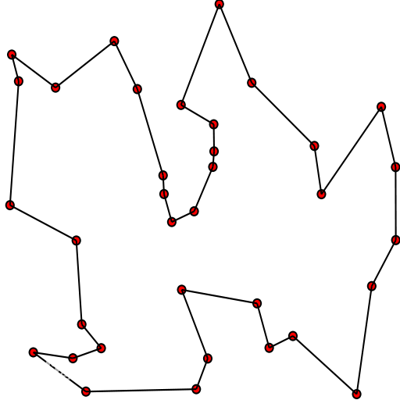
11.5 Hopfield网解决TSP问题
旅行商问题（Travelling Salesman Problem, TSP): 给定一系列城市和每对城市之间的距离，求解访问每一座城市一次并回到起始城市的最短回路。它是组合优化中的一个NP难问题，在运筹学和理论计算机科学中非常重要。
2025/5/30
101

Slide 102
11.5 Hopfield网解决TSP问题
1985年，J. J. Hopfield和D. W. Tank用循环网求解TSP。试验表明，当城市的个数不超过30时，多可以给出最优解的近似解。而当城市的个数超过30时，最终的结果就不太理想了
n个城市间存在n!/(2n)条可能路径
设问题中含有n个城市,用n*n个神经元构成网络
2025/5/30
102

Slide 103
11.5 Hopfield网解决TSP问题
例如：四个城市X、Y、Z、W
城市名
访问顺序标示
1
2
3
4
X
0
1
0
0
Y
0
0
0
1
Z
1
0
0
0
W
0
0
1
0
2025/5/30
103

Slide 104
11.5 Hopfield网解决TSP问题
d_{xy}——城市X与城市Y之间的距离；
y_{xi}——城市X的第i个神经元的状态：
1 城市X在第i个被访问
y_{xi}=
0 城市X不在第i个被访问
w_{xi,yj}——城市X的第i个神经元到城市Y的第j个神经元的连接权。
2025/5/30
104

Slide 105
11.5 Hopfield网解决TSP问题
联接矩阵
w_{xi,yj}= -Aδ_{xy}(1-δ_{ij}) –Bδ_{ij}(1-δ_{xy}) –C –ζd_{xy}(δ_{ji+1}+δ_{ji-1})
1 如果i=j
δ_{ij}=
0 如果i≠j
2025/5/30
105
Notes:
X和y如果为同一个城市，则Bδ_{ij}(1-δ_{xy}) 为0，X和y如果同时被访问，即i=j，则Aδ_{xy}(1-δ_{ij})为0，

Slide 106
网络的能量函数：
11.5 Hopfield网解决TSP问题
2025/5/30
106

Slide 107
11.5 Hopfield网解决TSP问题
网络的能量函数：
A、B、C、D为惩罚因子
第1项
仅当所有的城市最多只被访问一次时取得极小值0。
2025/5/30
107

Slide 108
11.5 Hopfield网解决TSP问题
网络的能量函数：
第2项
仅当每次最多只访问一个城市时取得极小值0。
2025/5/30
108

Slide 109
11.5 Hopfield网解决TSP问题
网络的能量函数：
第3项
当且仅当所有的n个城市一共被访问n次时才取得最小值0。
2025/5/30

Slide 110
11.5 Hopfield网解决TSP问题
网络的能量函数：
第4项
表示按照当前的访问路线的安排，所需要走的路径的总长度
2025/5/30

Slide 111
11.6 Hopfield网实例
Example 1
%其目标矢量T为
T = [-1 -1 1; 1 -1 1]';
net = newhop(T);
%下面检验上述这个网络是否稳定在这些点上
Ai = T;
[Y,Pf,Af] = sim(net,2,[],Ai);
Y
Pf
Af
2025/5/30

Slide 112
11.6 Hopfield网实例
Example 2
%定义存储在网络中的目标平衡点
T = [+1 -1;-1 +1]';
plot(T(1,:),T(2,:),'r*');
axis([-1.1 1.1 -1.1 1.1]);
title('Hopfield神经网络状态空间');
xlabel('a(1)'); ylabel('a(2)');
%建立网络，并得到权重和阈值
net=newhop(T);
W=net.LW{1,1}
b=net.b{1,1}
%使用原始平衡点仿真网络
[Y,Pf,Af] = sim(net,2,[],T);
Y

Slide 113
11.6 Hopfield网实例
%使用一个随机点仿真网络，并绘出其到达稳定点的轨迹
a = {rands(2,1)};
[y,Pf,Af] = sim(net,{1 20},{},a);
figure;
plot(T(1,:),T(2,:),'r*');
axis([-1.1 1.1 -1.1 1.1]);
title('Hopfield神经网络状态空间');
xlabel('a(1)');
ylabel('a(2)');
record=[cell2mat(a) cell2mat(y)];
start=cell2mat(a);
hold on
plot(start(1,1),start(2,1),'bx',record(1,:),record(2,:));

Slide 114
11.6 Hopfield网实例
%用多个随机点仿真网络，并绘出相应的轨迹
figure;
color = 'rgbmy';
axis([-1.1 1.1 -1.1 1.1]);
title('Hopfield神经网络状态空间');
xlabel('a(1)');
ylabel('a(2)');
hold on
for i=1:25
a = {rands(2,1)};
[y,Pf,Af] = sim(net,{1 20},{},a);
record=[cell2mat(a) cell2mat(y)];
start=cell2mat(a);
plot(start(1,1),start(2,1),'kx',record(1,:),record(2,:),color(rem(i,5)+1));
drawnow
end;

Slide 115
11.6 Hopfield网实例
%给网络指定特殊初始权重进行仿真，得到相应的轨迹
figure;
plot(T(1,:),T(2,:),'r*');
axis([-1.1 1.1 -1.1 1.1]);
title('Hopfield神经网络状态空间');
xlabel('a(1)');
ylabel('a(2)');
hold on
plot(0,0,'ko');
P = [-1.0 -0.5 0.0 +0.5 +1.0; -1.0 -0.5 0.0 +0.5 +1.0];
color = 'rgbmy';
for i=1:5
a = {P(:,i)};
[y,Pf,Af] = sim(net,{1 50},{},a);
record=[cell2mat(a) cell2mat(y)];
start=cell2mat(a);
plot(start(1,1),start(2,1),'kx',record(1,:),record(2,:),color(rem(i,5)+1))
drawnow
end

Slide 116
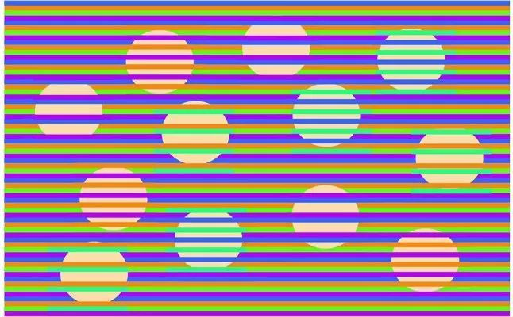
12 人类视觉与机器视觉
这是芒克-怀特错觉（Munker White's illusion）
Notes:
这是芒克-怀特错觉（Munker White's illusion，是一种光学戏法，主要表现在黑白灰色）的变种，由David Novick创作。其实图像中每一个圆圈的颜色都是相同的，唯一不同的只有圆圈周围线条的颜色。

Slide 117
12.1 人类视觉
视觉误差，即视错觉或错觉，是指人们对外界事物的不正确的感觉或知觉。最常见的是视觉方面的错觉。产生错觉的原因，除来自客观刺激本身特点的影响外，还有观察者生理上和心理上的原因。
Notes:
这是芒克-怀特错觉（Munker White's illusion，是一种光学戏法，主要表现在黑白灰色）的变种，由David Novick创作。其实图像中每一个圆圈的颜色都是相同的，唯一不同的只有圆圈周围线条的颜色。

Slide 118
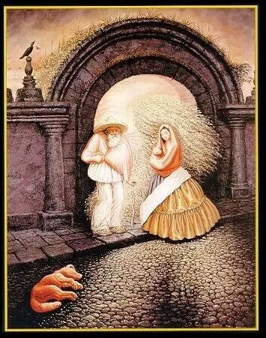
12.1 人类视觉
据说能看见9张脸的智商有一百八十

Slide 119
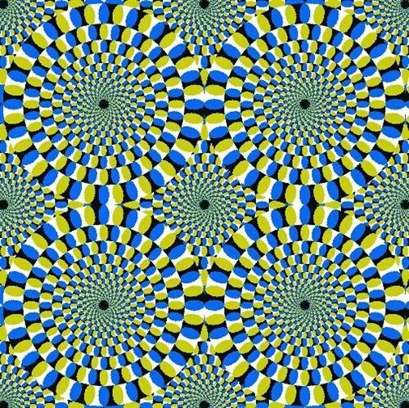
12.1 人类视觉
看则静，不看则动

Slide 120
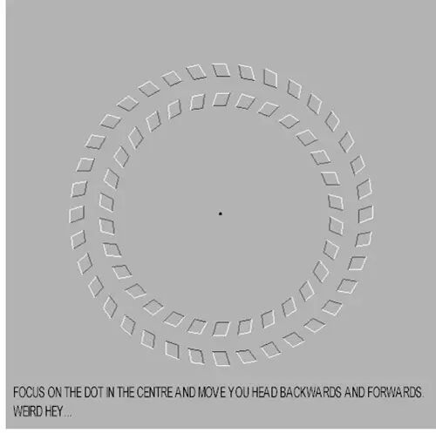
12.1 人类视觉
看着黑点身体前后移动

Slide 121
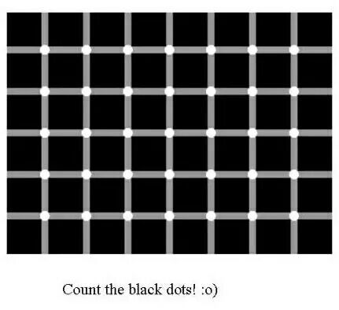
12.1 人类视觉
有几个黑点？（绝对不是动画）­

Slide 122
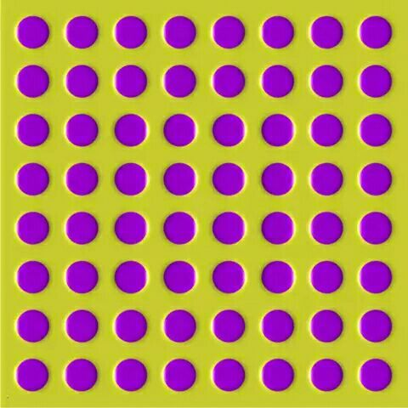
12.1 人类视觉
幻觉党看到的是两边上升，中间下降；理性派表示想吃巧克力饼干。

Slide 123
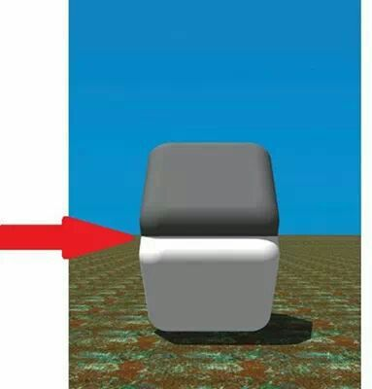
12.1 人类视觉
这两个方块的颜色其实完全一样，不信用你的手指遮住两个方块交接的地方，你会发现两个方块的颜色在发生变化。

Slide 124
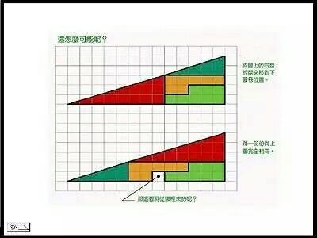
12.1 人类视觉
两个面积一样的三角，为什么为少了一块？

Slide 125
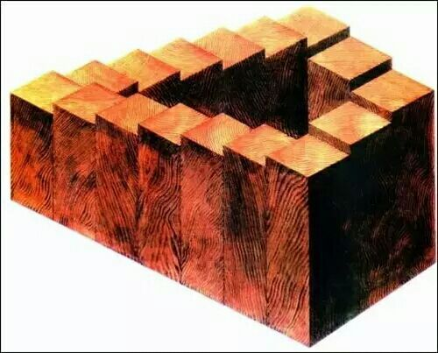
12.1 人类视觉
不可能的楼梯:­走一走这个奇怪的楼梯，会发生什么？最低一级和最高一级台阶分别在哪儿？

Slide 126
12.1 人类视觉
一、人眼是有视觉限制的
正常人的眼睛在接触光线后，会产生视觉。但是人的眼睛有它特殊的构造，并不是一切光线都能使人产生视觉。据说蚂蚁能够看得见紫外线和红外线。
二、人脑创造逻辑，非现实的信息
匹兹堡大学神经生物学系的研究人员发现，你实际上正在做的事和你认为你正在做的事，在大脑中显示的部位不同。
三、忽略事物的真实面貌
我们对于一件事物的认识，一般上一开始只是对视觉信号进行模糊处理，即只对信号进行轮廓辨认和处理，也即只辨认主要特征。
Notes:
丹尼尔·莫朗是圣路易分校生物医学工程暨神经生物助理教授。他与合作伙伴——匹兹堡大学的安德鲁·修怀兹和安东尼·瑞纳专注于研究认知和视觉小把戏，以及猕猴和人对这些小把戏的反应。他们创造了一个虚拟实境电视游乐器对猴子进行实验，让它们以为自己在用手描绘椭圆形，而实际上它们是画着圆形。研究人员监控猴子的神经细胞，并分辨脑中哪一个区域显示圆形，哪一个区域显示椭圆形。他们发现主要运动皮质区显示的是实际行动，而隔壁一个称之为腹侧运动前区的部位，制造着椭圆的幻象。 这项研究显示，人脑会创造自己的一套逻辑，将非现实的信息予以合理化。例如第一次戴上一副双焦点的老花眼镜时，会发现眼睛看到的景象和手触摸到的周围环境是不大一样的。渐渐地大脑会进行调整，消除视觉与触觉的差异。腹侧运动前区在此扮演重要角色。

Slide 127
12.1 人类视觉
四、传统想法加上利害关系
亲眼看到的才信，对看不见、不能理解的一概不信，这是一般人判断真伪的方法。实际上这是由于传统想法加上利害关系蒙蔽了人的眼睛。正因为人们相信自己看到的就是真实的，这也往往会造成一种麻痹心里，忽略了其实应该是可以注意到的因素。使他们只看得见他们想要看到的，看不见他们不想看到的。所以这也是一种迷信，是迷信于自己的眼睛和观念，而正是这种固步自封的认识方法造成了科技无法进步。

Slide 128
12.1 人类视觉
五、辩证唯物主义观
科学家告诉我们，人眼所能看到的光线，只在可见光400～700纳米的电磁波长范围内，是极为有限的一部分；听到的频率范围也仅限于20～2万赫兹。 由于人眼的错觉，太空中原来大放光明的地方，长久以来一直被认为是漆黑一团，即使借助某些工具，人观察到的也只能是最表层的显现。
后来科学家意识到了这个问题，采用了红外线、紫外线、X射线来观察天体，那些隐藏在黑暗中的天体瞬间出现在人类眼前，景象壮观得令人难以置信。当前最先进的哈勃太空望远镜，就能用红外线来观察天体

Slide 129
12 .2 机器视觉
机器视觉是人工智能正在快速发展的一个分支。简单说来，机器视觉就是用机器代替人眼来做测量和判断。机器视觉系统是通过机器(即图像摄取装置，分CMOS和CCD两种)将被摄取目标转换成图像信号，传送给专用的图像处理系统，得到被摄目标的形态信息，根据像素分布和亮度、颜色等信息，转变成数字化信号; 图像系统对这些信号进行各种运算来抽取目标的特征，进而根据判别的结果来控制现场的设备动作。

Slide 130

12 .2机器视觉
机器视觉是一项综合技术，包括图像处理、机械工程技术、控制、电光源照明、光学成像、传感器、模拟与数字视频技术、计算机软硬件技术(图像增强和分析算法、图像卡、 I/O卡等)。一个典型的机器视觉应用系统包括图像捕捉、光源系统、图像数字化模块、数字图像处理模块、智能判断决策模块和机械控制执行模块。
机器视觉系统最基本的特点就是提高生产的灵活性和自动化程度。在一些不适于人工作业的危险工作环境或者人工视觉难以满足要求的场合，常用机器视觉来替代人工视觉。

Slide 131

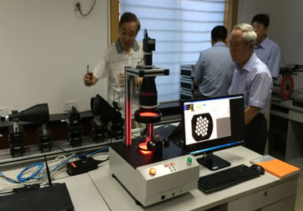
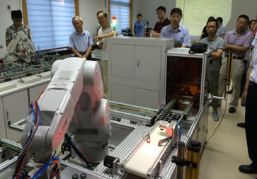
12 人类视觉与机器视觉

Slide 132

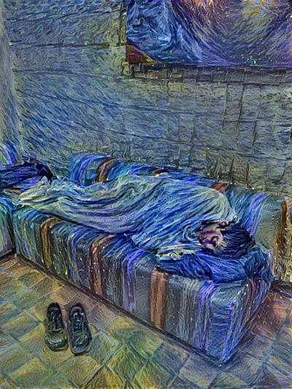

例：风格迁移
+
=

Slide 133
11 深度学习卷积神经网络
主要内容
深度学习简介
深度学习的训练方法
深度学习常用的几种模型和方法
深度卷积神经网络（DCNN ）
深度卷积神经网络在图片分类中的应用

Slide 134
11 深度学习卷积神经网络
重点
深度学习的概念
深度学习卷积神经网络的特点
难点
网络的结构
网络的运行过程
2025/5/30
134

Slide 135
What is Deep Learning? 11.1 深度学习简介
11 深度学习卷积神经网络

Slide 136

11 深度学习卷积神经网络
机器学习（Machine Learning） ：研究计算机怎样模拟或实现人类的学习行为，以获取新的知识和技能。简单地说，机器学习就是通过算法，使得机器能从大量的历史数据中学习规律，从而对新的样本做智能识别或预测。
机器学习在图像识别、语音识别、自然语言理解、天气预测、基因表达、内容推荐等很多方面的发展还存在着没有良好解决的问题。

Slide 137
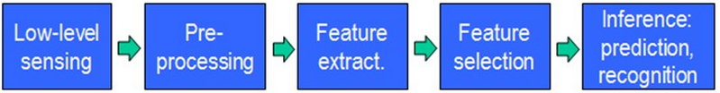
特征的自动提取
11 深度学习卷积神经网络
传统的模式识别方法：
特征提取与选择的好坏对最终算法的确定性起了非常关键的作用,目前一般都是靠人工提取、费时费力、需要专业知识，很大程度上靠经验和运气，那么机器能不能自动的学习特征呢？——深度学习

Slide 138
深度学习
11 深度学习卷积神经网络
自2006年，深度学习已经成为机器学习研究中的一个新兴领域 。其动机在于建立、模拟人脑进行分析学习的神经网络，它模拟人脑的机制来解释数据，例如图像、声音和文本。深度学习是无监督/监督学习。
深度学习的概念源于人工神经网络的研究，含多隐层的多层感知器就是一种深度学习结构。
深度学习通过组合低层特征形成更加抽象的高层特征，已发现数据的分布式特征表示。

Slide 139
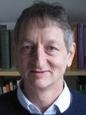


深度学习发展史
Hebb
Rosenblatt
Geoffrey Hinton
Geoffrey Hinton
Computer vision
NLP
Speech
……
Learning model
of neurons
Perceptron
Neural network
Back propagation
Deep belief net
Science
Speech
1949
1958
1986
2006
2011
2012
2014
SVM
Boosting
Decision tree
KNN
…
DBN
CNN
RBM
RNN
…
First Winter of NN
机器学习第一次浪潮：
机器学习第二次浪潮
浅层学习模型
(Shallow Learning)
深度学习模型
(Deep Learning)
Second Winter of NN
Notes:
KNN(K-Nearest Neighbor)算法
机器学习两大浪潮
1 ）多隐层的人工神经网络具有优异的特征学习能力，学习得到的特征对数据有更本质的刻画，从而有 利于可视化或分类；
2）深度神经网络在训练上的难度，可以通过“逐层初始化” （ layer-wise pre-training）来有效克服，

Slide 140
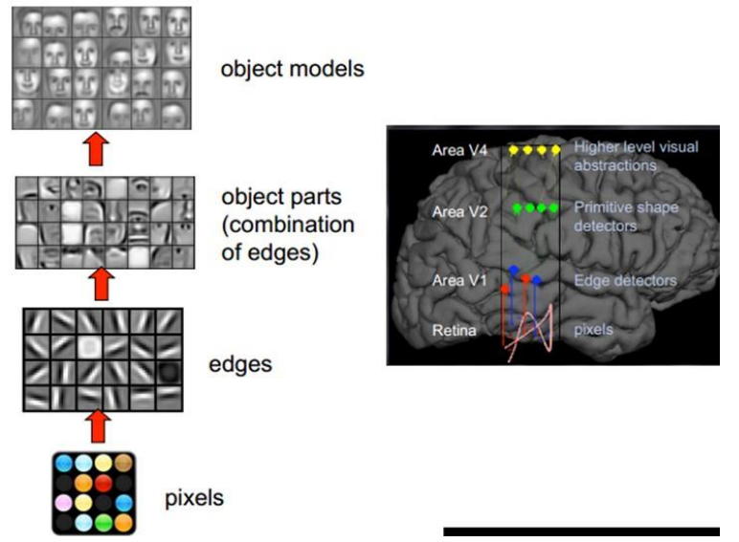
11 深度学习卷积神经网络
深度学习起源：人脑视觉机理
人的视觉系统的信息处理是分级的；
高层的特征是低层特征的组合，从低层到高层的特征表示越来越抽象，越来越能表现语义或者意图；
抽象层面越高，存在的可能猜测就越少，就越利于分类；
如何用计算机模拟？
Notes:
1981 年的诺贝尔医学奖，

Slide 141
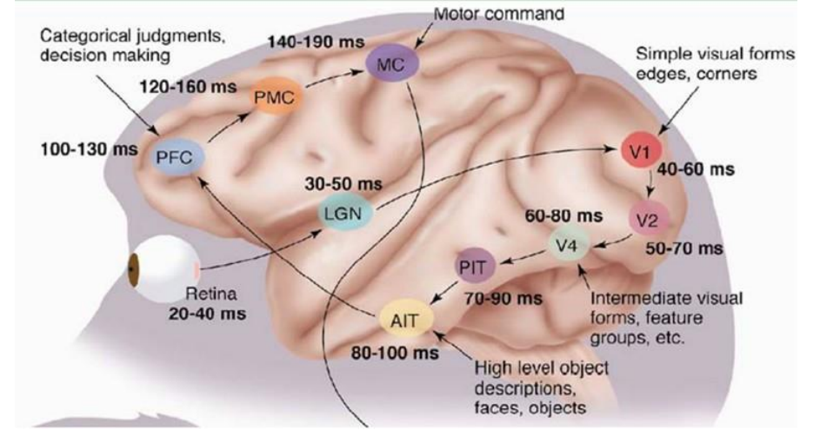
11 深度学习卷积神经网络
深度学习思想起源：人脑视觉机理
1981年的诺贝尔医学奖获得者 David Hubel和Torsten Wiesel发现了视觉系统的信息处理机制，他们发现了一种被称为“方向选择性细胞的神经细胞，当瞳孔发现了眼前的物体的边缘，而且这个边缘指向某个方向时，这种神经细胞就会活跃。
后脑皮层的不同视觉神经细胞，与瞳孔所受刺激之间，存在某种对应关系。
Notes:
深度学习是机器学习研究中的一个新的领域，其动机在于建立、模拟人脑
进行分析学习的神经网络，它模仿人脑的机制来解释数据，
神经科学中的发现，该发现也获得了诺贝尔医学奖：
人脑视觉机理 后脑皮层的不同视觉神经元，与瞳孔所受刺激之间，存在某种对应关系。
这个发现激发了人们对于神经系统的进一步思考。神经-中枢-大脑的工作过 程，或许是一个不断迭代、不断抽象的过程。

Slide 142
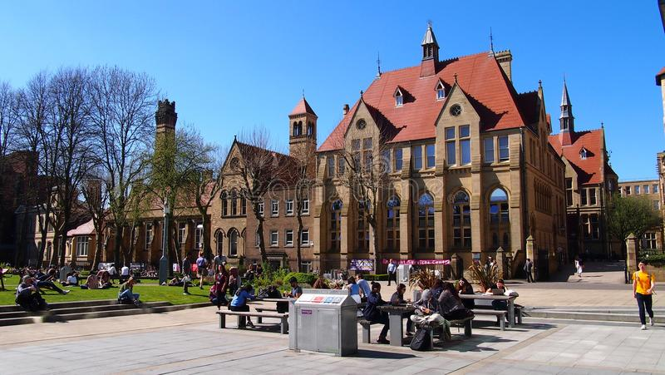
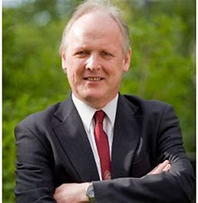
世界最大“人造脑”-----Spiking
2018年11月2日，英国曼彻斯特大学公布消息：一台由100万个CPU（中央处理器）和1200块相互连接的电路板组成的超级计算机，一台工作原理跟人脑一样的“人造脑”。
Notes:
这台世界最大“人造脑”被称为Spiking，由英国曼彻斯特大学的计算机工程教授史蒂夫·弗伯（Steve Furer）领导的研究小组研发。

Slide 143

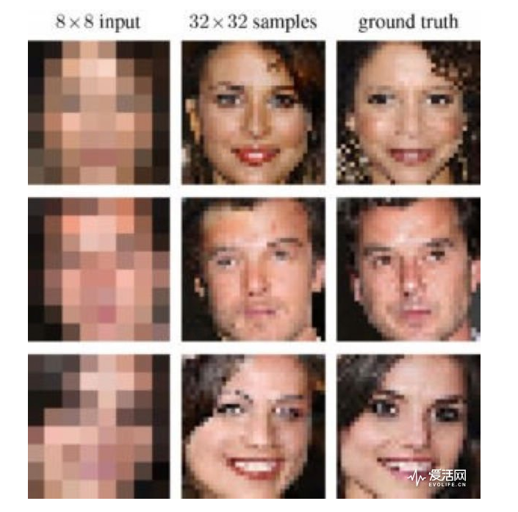
Google brain
Notes:
2012 年 6 月，《纽约时报》披露了 Google Brain 项目，吸引了公众的广泛 关注。这个项目是由著名的斯坦福大学的机器学习教授 Andrew Ng 和在大规模 计算机系统方面的世界顶尖专家 JeffDean 共同主导，用 16000 个 CPU Core 的 并行计算平台训练一种称为“深度神经网络”（ DNN， Deep Neural Networks）的 机器学习模型（内部共有 10 亿个节点。这一网络自然是不能跟人类的神经网络 相提并论的。要知道，人脑中可是有 150 多亿个神经元，互相连接的节点也就 是突触数更是如银河沙数。
谷歌这种新的像素递归超分辨率技术可以从几个源像素中提取负载的细节，而像Google Brain呈现了8X8像素的图像，然后把它们变成很清晰的图像。其实就是将其他高分辨率图像缩小到8X8像素的大小，然后对功能进行匹配，之后就开始第二步，将使用可执行的Pixel CNN为8X8像素的源图像添加逼真的高分辨率细节。也就是只要网络知道这个特定的像素是某样东西，比如眼睛嘴巴，那就在你放大图像的时候，你就会慢慢看到眼睛或者嘴巴的形状出现。

Slide 144
浅层学习与深度学习
11 深度学习卷积神经网络
浅层模型的一个共性是结构简单。典型的浅层学习结构包括传统隐马尔科夫模型(HMM)、条件随机场(CRFs)、最大熵模型(Max Ent)、支持向量机(SVM)、核回归及仅含单隐层的多层感知器(MLP)等。
浅层结构的局限性在于有限的样本和计算单元情况下对复杂的函数表示能力有限，针对复杂分类问题其泛化能力受到一定的制约。

Slide 145
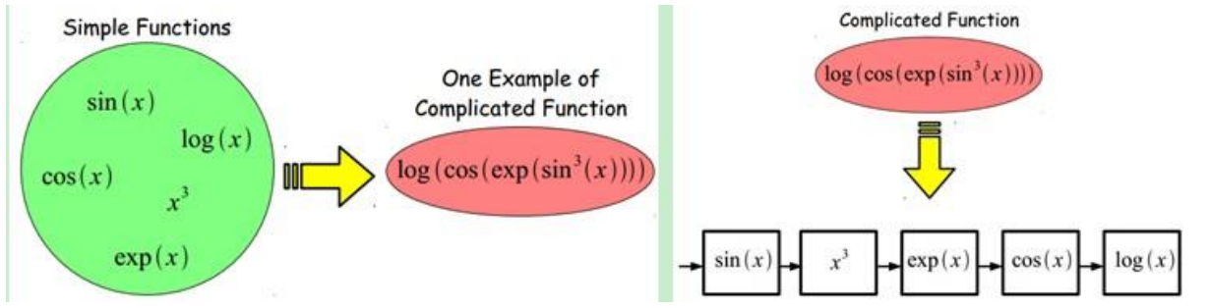
11 深度学习卷积神经网络
为什么需要深度？
深层网络具有刻画复杂函数的能力

Slide 146
11 深度学习卷积神经网络
多隐层的人工神经网络具有优异的特征学习能力，学习得到的特征对数据有更本质的刻画，从而有利于可视化或分类。
而深度学习的神经网络在训练上的难度，可以通过“逐层初始化”来有效克服。
深度学习可以通过一种深层非线性网络结构，实现复杂函数逼近 。

Slide 147
11 深度学习卷积神经网络
深度学习的实质
通过构建具有很多隐层的机器学习模型和海量的训练数据，来学习更有用的特征，从而最终提升分类或预测的准确性。因此，“深度模型”是手段，“特征学习”是目的。

Slide 148
11 深度学习卷积神经网络
深度学习与浅层学习的区别
模型结构的深度,通常有5-10多层的隐层节点。
突出了特征学习的重要性，通过逐层特征变换，将样本在原空间的特征表示变换到一个新特征空间，从而使分类或预测更加容易。
与人工提取特征的方法相比，利用大数据来学习特征，更能够刻画数据的内在信息。

Slide 149
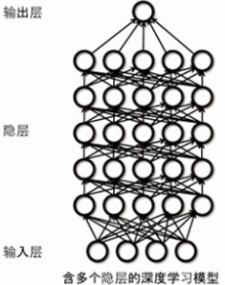
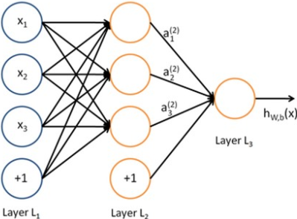
深度学习与神经网络的异同
11 深度学习卷积神经网络
神经网络
深度学习

Slide 150
11 深度学习卷积神经网络
相同点
二者均采用分层结构，模型包括输入层、隐层（多层）、输出层组成的多层网络，只有相邻层节点之间有连接，同一层以及跨层节点之间相互无连接，每一层可以看作是一个logistic 回归模型。

Slide 151

11 深度学习卷积神经网络
不同点：采用不同的训练机制
神经网络：随机设定初值、采用BP算法调整参数、误差最小化。
深度学习：

Slide 152
11.2 深度学习的训练过程
11 深度学习卷积神经网络
自下而上的非监督学习
从底层开始，一层一层的往顶层训练，分别得到各层参数。采用无标签数据分层训练各层参数（可以看作是特征学习的过程）。
自上而下的监督学习
基于第一步的得到的各层参数进一步调整整个多层模型的参数，这一步是一个有监督的训练过程。

Slide 153
11.3 深度学习的几种常用模型
11 深度学习卷积神经网络
Auto Encoder（自动编码器）
Recurrent Neural Networks （循环神经网络）
Restricted Boltzmann Machine（限制玻尔兹曼机）
Deep Belief Networks （深度信任网络）
Convolutional Neural Networks （卷积神经网络）
NLP（自然语言处理模型）

Slide 154
11.4 深度学习的卷积神经网络 Deep Learning Convolutional Neural Networks(DCNN)
11 深度学习卷积神经网络

Slide 155
特点
11 深度学习卷积神经网络
1.卷积神经网络是人工神经网络的一种，已成为当前语音分析和图像识别领域的研究热点。
2.权值共享网络结构使之更类似于生物神经网络，降低了网络模型的复杂度，减少了权值的数量。
3. 图像可以直接作为网络的输入，避免了传统识别算法中复杂的特征提取和数据重建过程。
4.卷积网络是为识别二维形状而特殊设计的一个多层感知器，这种网络结构对平移、比例缩放、倾斜或者共他形式的变形具有高度不变性。

Slide 156
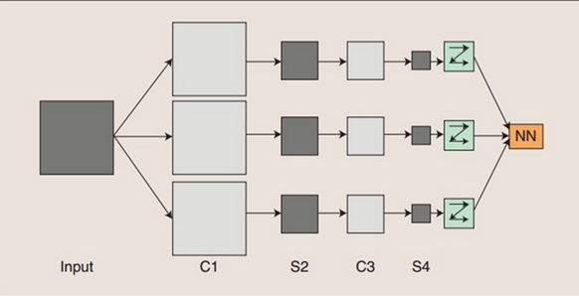
结构
11 深度学习卷积神经网络
输入图像（Input）通过和三个可训练的卷积核和可加偏置进行卷积，卷积后在C1层产生三个特征映射图（Feature map）然后，C1层的Feature map在经过子采样（Subsampling）后， 得到三个S2层的特征映射图。

Slide 157

Convolution过程
11 深度学习卷积神经网络
假设一种卷积核只提取出图像的一种特征，所以一般要多个卷积核来提取不同的特征，所以每一层一般都会有多张Feature map。
同一张Feature map上的神经元共用一个卷积核，这大大减少了网络参数的个数。

Slide 158
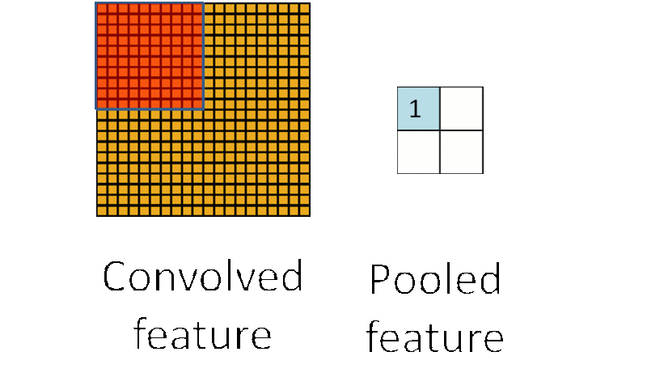
11 深度学习卷积神经网络
DCNN的Pooling过程
图像具有一种“静态性（stationarity）”的属性，可以对图像某一个区域上的特征取平均值 (或最大值)。这种聚合的操作就叫做池化 (pooling)。

Slide 159
11 深度学习卷积神经网络
DCNN的Pooling过程
为何，这些池化单元就具有平移不变性 (translation invariant)？即使图像经历了一个小的平移之后，依然会产生相同的 (池化的) 特征？

Slide 160
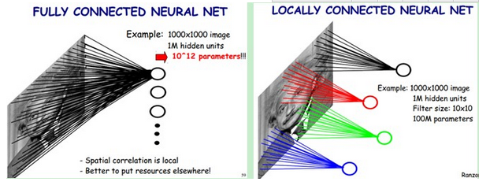
优点
11 深度学习卷积神经网络
参数减少与权值共享
如下图所示，如果我们有1000x1000像素的图像，有1百万个隐层神经元，那么他们全连接的话,就有 10^12个连接，也就是10^12个权值参数。如果每一个节点与上层节点同位置附近10x10的窗口相连接？
Notes:
局部连接网络，每一个节点与上层节点同位置附近10x10的窗口相连接，则1百万个隐层神经元就只有 ，即10^8个参数。其权值连接个数比原来减少了四个数量级。

Slide 161
11 深度学习卷积神经网络
卷积神经网络较一般神经网络在图像处理方面有如下优点：
a）特征提取和模式分类同时进行，并同时在训练中产生。
b）权重共享可以减少网络的训练参数，使神经网络结构变得更简单，适应性更强。
Notes:
卷积神经网络避免了显式的特征取样，隐式地从训练数据中进行学习。这使得卷积神经网络明显有别于其他基于神经网络的分类器，通过结构重组和减少权值将特征提取功能融合进多层感知器。它可以直接处理灰度图片，能够直接用于处理基于图像的分类。

Slide 162
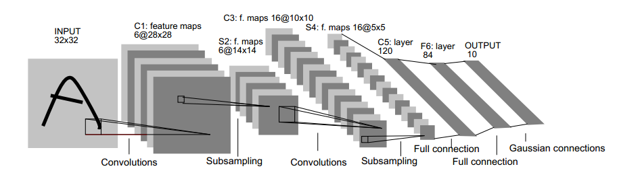
经典例子：文字识别系统LeNet-5
11 深度学习卷积神经网络
输入图像是32x32的大小,卷积核的大小是5x5的，则C1层的大小是28x28。这里设定有6个不同的C1层，每一个C1层内的权值是相同的。
S2层是一个下采样层，由4个点下采样为1个点，也就是4个数的加权平均，加权系数也需要通过学习得到。这个过程也叫做池化（Pooling）。

Slide 163
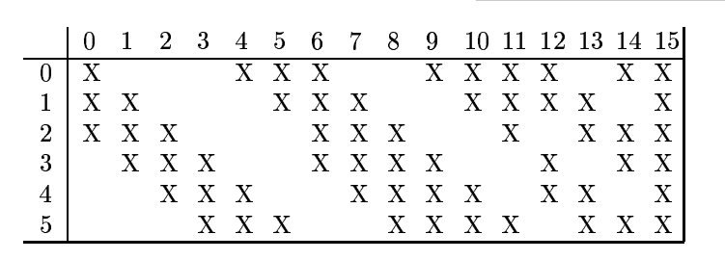
11 深度学习卷积神经网络
3. 很容易得到C3层的大小为10x10，不过，C3层有16个10x10网络! 按照表格所示的规则来组合S2的特征图。
4. S4 层是在C3层基础上进行下采样 。在后面的层中每一层节点个数比较少，都是全连接层 。

Slide 164
11 深度学习卷积神经网络
小结
经过计算，LeNet-5系统总共需要大约13万个参数，这与前面提到的全连接系统每个隐藏层就需要百万个参数有着天壤之别，极大地减少了计算量。
每个特征图提取后都紧跟着一个用来求局部平均与二次提取的亚取样层。这种特有的两次特征提取结构使得网络对输入样本有较高的畸变容忍能力。也就是说，卷积神经网络通过局部感受野、共享权值和亚取样来保证图像对位移、缩放、扭曲的鲁棒性。

Slide 165
11 深度学习卷积神经网络
Convolutional Neural Networks for P300 Detection with Application to
Brain-Computer Interfaces

Slide 166
P300检测
11 深度学习卷积神经网络
P300检测：检测P300的响应。
二分类：信号呈一个P300波形，则认为检测到；否则，检测不到。
挑战性：
尽管我们可以从实验中的范例得知P300的预期响应在什么时候，但是P300的响应取决于被试者。
实际上，即使一个P300响应可以被预测为在一个特定的时间点，但是被试者很可能不会在像人工产品一样在正确的时刻产生P300响应。

Slide 167
输入正则化
11 深度学习卷积神经网络
原始信号：由电极采集的EEG信号
输入数据正则化：
1.从EEG信号样本中提取子样本，从而降低数据的大小以便分析。等同于把信号用120HZ的抽样率采样。
2.用0.1到20HZ的带滤通波器处理输入数据
CNN的输入：
一个 矩阵。其中 是我们采集EEG信号时所有的电极的数量。 是每个电极采集到的EEG信号正则化以后长度。我们令 。
每个样本代表一部分经过650ms频闪灯后采集的信号。

Slide 168
神经网络拓扑结构
11 深度学习卷积神经网络
网络拓扑结构是分类器的关键特征。
网络由五层组成，每一层由一个或多个特征图组成。一个特征图代表一层的本质，含有一个特殊的语义：
1.第一层隐层的每个特征图代表一个电极通道的特征。
2.第二层隐层时间域上对信号进行下采样和变换。

Slide 169
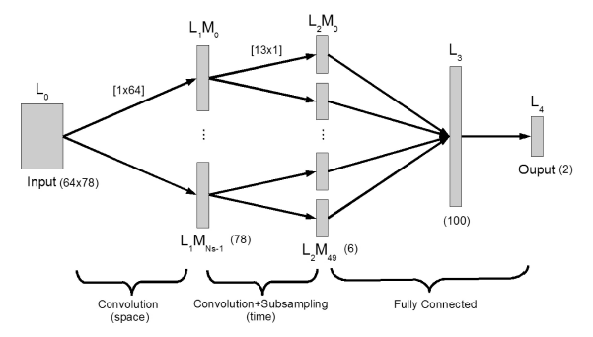
神经网络拓扑结构
11 深度学习卷积神经网络

Slide 170
DCNN的学习规律
11 深度学习卷积神经网络
在卷积神经网络的学习过程当中，主要运用前向传播和反向传播两种学习法则来优化权值，学习到一个最优的滤波器来提取特征。
（1）前向传播
如果用 来表示当前的网络层，那么当前网络层的输出为：
其中， 为网络的输出激活函数。输出激活函数一般选用sigmoid函数或者选用双曲线正切函数。
2025/5/30

Slide 171
11 深度学习卷积神经网络
（2）反向传播算法
通过调整网络输出与给定标签之间的误差来训练与改变权值。在代价函数方面，我们选择采用平方误差代价函数。因此N个训练样本的代价函数如下：

Slide 172
11 深度学习卷积神经网络
对于N个训练样本中的第n个训练样本，它的代价函数表示为：
接下来需要根据每个样本的输出误差来反向调节每一层当中的权值系数，即计算代价函数对应于卷积神经网络中的每个权值的偏导数：
2025/5/30

Slide 173
11 深度学习卷积神经网络
可以看到误差对于bias基b的灵敏度和误差对于一个节点的输入u的导数是相等的。
对于非输出层，第l层灵敏度可以表示为：
而对于输出层L的灵敏度为：

Slide 174
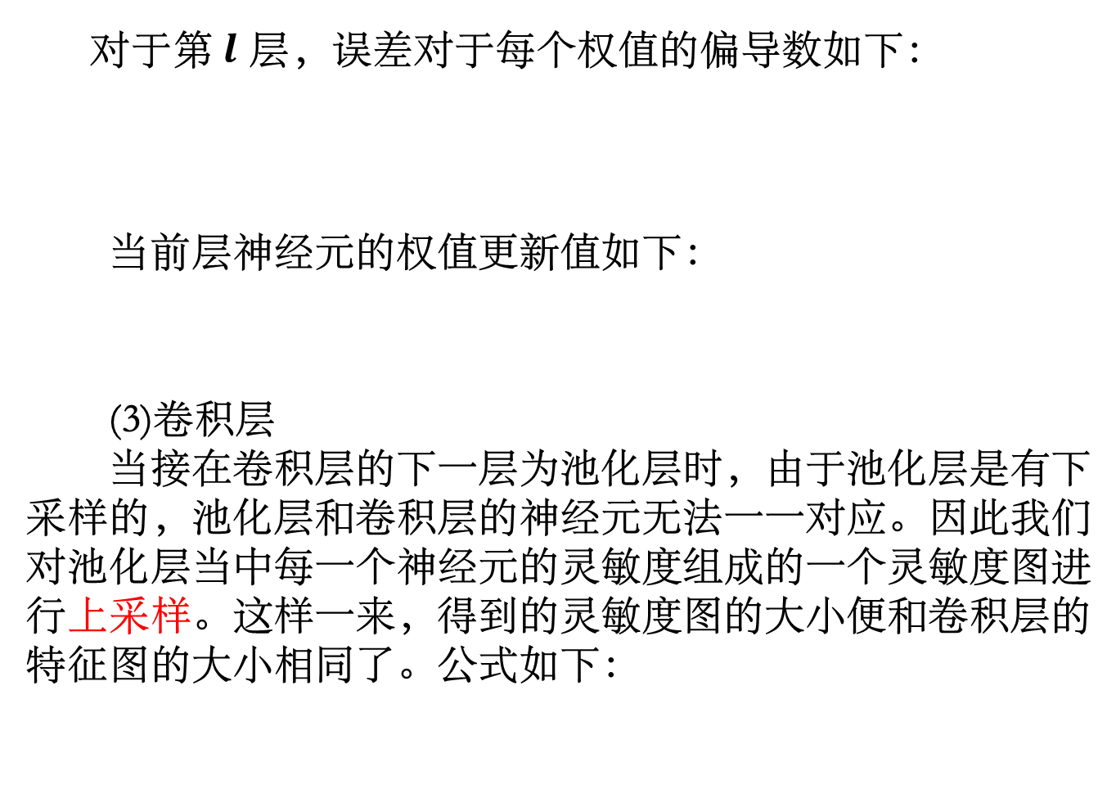
11 深度学习卷积神经网络
对于第 $l$ 层，误差对于每个权值的偏导数如下：
当前层神经元的权值更新值如下：
(3)卷积层
当接在卷积层的下一层为池化层时，由于池化层是有下采样的，池化层和卷积层的神经元无法一一对应。因此我们对池化层当中每一个神经元的灵敏度组成的一个灵敏度图进行上采样。这样一来，得到的灵敏度图的大小便和卷积层的特征图的大小相同了。公式如下：
2025/5/30

Slide 175
11 深度学习卷积神经网络
（4）池化层
对于池化层来说，输入和输出的特征图数量是相等的，而不同的是每个特征图的大小。池化层对每个特征图进行下采样，所以输出的特征图比起输入的特征图要变小了：
按照卷积神经网络的反向传播算法的思路，我们应该先计算到池化层每个神经元的灵敏度，然后再通过这个灵敏度更新偏置b和偏置参数 。其中偏置bias基b因为只是一个加性基，所以跟上述卷积层当中的计算一样。把灵敏度图当中的所有元素相加便可以得到：
2025/5/30

Slide 176
11 深度学习卷积神经网络
权重 是一个乘性基，所以会与前向传播当中的池化过程的特征图的计算相关。为了简便计算，我们会在前向传播时保存好相对应的特征图，那么在反向传播过程中就不需要再另外计算了。因此，我们定义：

Slide 177
13 ChatGPT大语言模型
OpenAI发布的ChatGPT是GPT（Generative Pre-trained Transformer）大模型技术在对话系统的应用。
以GPT为代表的大模型是一种颠覆性的自然语言处理技术，凭借其庞大的预训练数据和模型规模，能理解复杂的上下文关系，并生成自然连贯的文本。可应用于如机器翻译、问答系统、文本摘要、对话系统等多种任务。
除了以文本字符为处理对象外，图片与音频等多种媒介形式同样可以作为大模型技术的处理对象。

Slide 178
13 ChatGPT大语言模型
GPT作为基于Transformer 的模型，使用了Transformer 的解码器的一部分。首先对于输入的文本进行文本嵌入与位置嵌入，再经过包含12 个层串联的神经网络。每个层中包含一个有掩码的多头注意力网络子层与全连接前馈网络子层，所有网络的输出均经过残差连接和层归一化。

Slide 179
13 Transformer 架构
Transformer于2017 年6 月由Google 的团队提出。其首次基于 Transformer 的数据处理方法，将注意力机制(self-attention)引入深度学习网络架构中。
自Transformer被创造以来，其在自然语言处理(Natural Language Processing, NLP)任务中呈现出了十分强大的模型能力。

Slide 180

self-attention
1.训练速度受限，由于RNN天然的顺序结构，在训练时都是以线性方式处理，无法并行化，所以训练速度会受限
2.需要知道上下文才能知道单词的含义，如“I arrived at the bank after crossing the river“，这里bank是银行还是河岸呢，这就需要联系上下文，当看到river之后就应该知道这里bank很大概率指的是河岸。在RNN中就需要一步步的顺序处理从bank到river的所有词语，而当它们相距较远时RNN的效果常常较差。
180

Slide 181
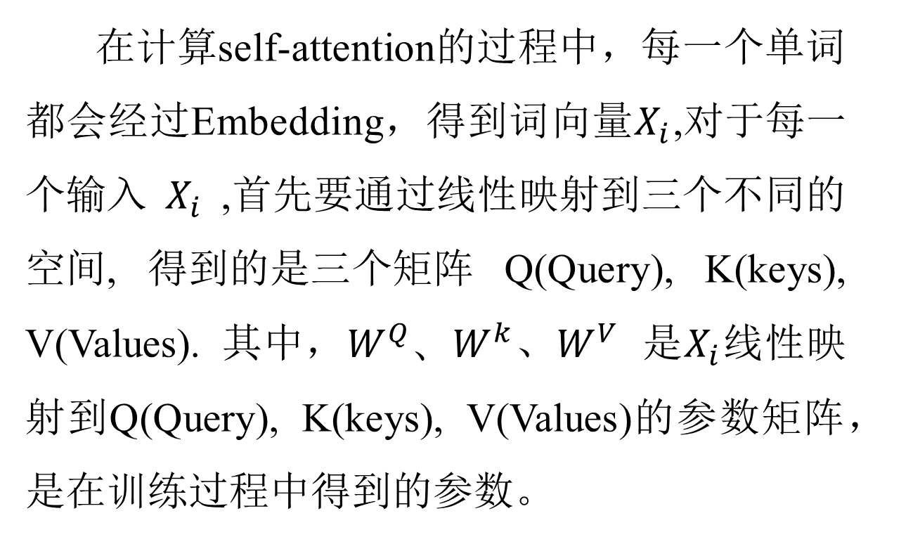
self-attention
在计算self-attention的过程中，每一个单词都会经过Embedding，得到词向量$X_{i}$,对于每一个输入$X_{i}$,首先要通过线性映射到三个不同的空间, 得到的是三个矩阵 Q(Query), K(keys), V(Values). 其中，$W^{Q}、W^{k}$、$W^{V}$ 是$X_{i}$线性映射到Q(Query), K(keys), V(Values)的参数矩阵，是在训练过程中得到的参数。
181

Slide 182
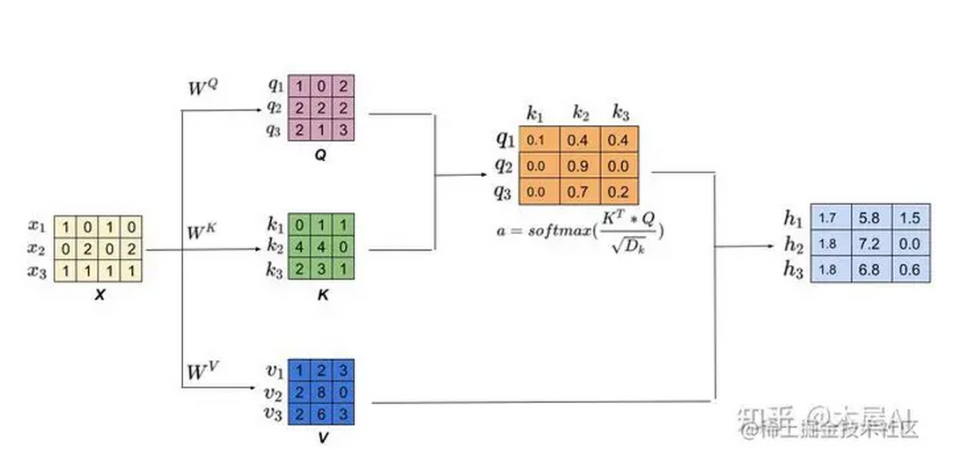
self-attention
182

Slide 183



self-attention
假设输入的序列为
输出的序列为
那么，self-attention计算可以分为三个步骤
1、计算Q(查询向量Quey)、K(键向量)、Value(值向量)
183

Slide 184

self-attention
184

Slide 185

self-attention
185

Slide 186



self-attention
参数初始化：
一般使用 Gaussian, Xavier和 Kaiming 随机分布初始化。在训练开始之前完成这些初始化工作。tensor2tensor是google开源的框架，里面实现了attention、self-attention、bert等模型,不过这个模型已经过时了，google开发了trax作为tensor2tensor的替代品，我们这儿就看看trax在self-attention模型里面关于Q、K、V是怎么处理的。
186

Slide 187



self-attention
187

Slide 188



self-attention
第二步：计算注意力权重
首先计算注意力权重，通过计算K的转置矩阵和Q的点积得到。
188

Slide 189

self-attention
189

Slide 190

softmax
Softmax函数是sigmoid函数的一个变种，通常我们将其用在多分类任务的输出层，将输入转化成标签的概率。
本质就是将一个K维的任意实数向量压缩（映射）成另一个K维的实数向量，其中向量中的每个元素取值都介于（0，1）之间。

Slide 191

self-attention
第三步：计算输出向量序列
191

Slide 192

self-attention
192

Slide 193

self-attention
self-attention模型可以看作在一个线性投影空间建立输入X中不同向量之间的交互关系，为了提取更多的交互信息，我们可以使用多头注意力（Multi-Head self-attention），在多个不同的投影空间中捕捉不同的交互信息。
193

Slide 194
Multi-attention
多头注意力机制是self-attention的扩展，设使用的head的数量为n,那么，会把输入的向量x划分成n个独立的向量，每向量都使用self-attention计算注意力权重，完成之后在进行合并。
194

Slide 195
self-attention
注意力网络中的掩码通常分为两个部分:
第一部分的掩码指在文本嵌入与位置编码嵌入过后，在矩阵后补0 使得矩阵大小固定.
第二部分的掩码与预训练流程有关,需要一个大小为k 的窗口，只有窗口中的内容会被输入到神经网络之中，以窗口的下一个词汇的预测概率作为目标函数，进行无监督网络训练。
195

Slide 196
13 Transformer 架构
Transformer结构包括编码器和解码器，编码器的任务是把输入序列转换成内部表示，解码器则依据编码器的输出构建目标序列。
编码器由N个相同的层构成，在每一层中都包含有两个子层。第一个子层是多头自注意力机制，第二个子层则是一个位置全连接的前馈神经网络。
两个子层的周围各自使用残差连接和归一化操作(Add & Norm)。残差链接和归一化操作， 由相加和标准化组成，其公式如下：
LayerNorm(X+MultiHeadAttention (X))
LayerNorm(X+FeedForward (X) )
Notes:
自Transformer被创造以来，其在自然语言处理(Natural Language Processing, NLP)任务中呈现出了十分强大的模型能力。

Slide 197
13 Transformer 架构

Slide 198
13 Transformer 架构
除注意力子层外，编码器和解码器中的每一层都包含一个位置全连接的前馈神经网络。它由两个线性变换所构成，并采用 ReLU 作为激活函数，数学表达式如下：
FNN(x) =max (0, XW1+b 1)W 2+b2
Notes:
自Transformer被创造以来，其在自然语言处理(Natural Language Processing, NLP)任务中呈现出了十分强大的模型能力。

Slide 199

13 Transformer 架构
每个注意力头都有自己的参数矩阵用于输入。具体来说，对于每个注意力头，输入序列会分别经过三个线性变换后，分别得到Query、Key 和 Value 的对应的表示。然后， 通过计算 Query 和 Key 之间的相关性得分，将相关性得分进行归一化，得到注意力权重，其代表了序列中各个位置的重要性。之后将其与 Value 进行加权求和，便得到该头对应的输出。
在Transformer 的输入中，需要同时计算注意力函数，把Query 打包成一个矩阵 Q。Key 和Value 也打包到矩阵 K 和 V 中，使用下面公式计算输出：
Attention（Q,K,V)=Softmax$\left(\frac{{QK}^{T}}{\sqrt{d_{k}}}\right)V$
Notes:
自Transformer被创造以来，其在自然语言处理(Natural Language Processing, NLP)任务中呈现出了十分强大的模型能力。

Slide 200

13 Transformer 架构
Transformer 独特的多头注意力使得模型同时关注不同位置的不同信息成为了现实。将多个注意力头的输出拼接在一起，并通过另一个线性变换进行投影， 得到最终的多头注意力输出，如下所示：
MultiHead (Q,K,V)=Concat(${Head}_{1}$,…, ${Head}_{h}$)$W^{O}$
Where, ${Head}_{i}$= Attention（${QW}_{i}^{Q}$, ${kW}_{i}^{k}$, ${VW}_{i}^{V}$)
解码器的结构与编码器类似，均由N 个一致的层组成。不仅包括与编码器相同的两个子层，解码器还增设了一个子层，增设的子层利用多头注意力机制来处理编码器的输出。同样的，解码器的每个子层之间都采用了残差连接，并进行归一化操作。最后添加了一个 Softmax 函数并计算最后输出的结果。
Notes:
自Transformer被创造以来，其在自然语言处理(Natural Language Processing, NLP)任务中呈现出了十分强大的模型能力。

Slide 201
GPT结构
GPT 作为一种基于Transformer 的模型，使用了Transformer 的解码器的一部分。
首先对于输入的文本进行文本嵌入与位置嵌入；
再经过包含12 个层串联的神经网络；
每个层中包含一个有掩码的多头注意力网络子层与全连接前馈网络子层，
所有网络的输出均经过残差连接和层归一化。

Slide 202

GPT-1 训练流程
GPT-1 的训练流程分为两步：
无监督预训练（Unsupervised pre-training）
监督微调（Supervised fine-tuning）
第一步，无监督预训练。
OpenAI 将未发布的70 本书作为语料库，其大小约为40GB。选择尚未发布的样本是因为避免该部分的语料库与第二步监督微调的语料库重复，避免效果不佳的问题。
在GPT-1 中,神经网络输出是一个大小为词向量维度大小的行向量；我们为了得到针对于词表的预测概率矩阵，还需要将输出与词表的转置点积后经过softmax 函数，即可得到词库大小的预测概率矩阵。
P=softmax（${XW}^{T}$）

Slide 203


GPT-1 训练流程
设语料库为U , U =[${\text{U}}_{1}$ , ${\text{U}}_{2}$,..., ${\text{U}}_{n}$] ；分批次将其中窗口为 k 的语料作为输入，进行训练，得到针对此表的预测概率矩阵P
次数 | 输入文本 | 得到概率矩阵
1 | [${\text{U}}_{1}$ , ${\text{U}}_{2}$,..., ${\text{U}}_{k}$] | $${\text{P}}_{1}$$
2 | [${\text{U}}_{2}$ , ${\text{U}}_{3}$,..., ${\text{U}}_{k+1}$] | $${\text{P}}_{2}$$
3 | [${\text{U}}_{3}$ , ${\text{U}}_{4}$,..., ${\text{U}}_{k+2}$] | $${\text{P}}_{3}$$
…
n-k+1 | [${\text{U}}_{\text{n}\text{−}\text{k}\text{ +1} }$ , ${\text{U}}_{\text{n}\text{−}\text{k}\text{ +}2}$,..., ${\text{U}}_{n}$] | $${\text{P}}_{\text{n}\text{−}\text{k}\text{+1} }$$

Slide 204


GPT-1 训练流程
目标函数
$$L_{1}\left(U\right)=\sum_{i}{logP}\left({\text{U}}_{k+1} | {\text{U}}_{i−k},…,{\text{U}}_{i−1},Ɵ\right)$$
目标是使该函数极大化。其中$Ɵ$为网络的参数
目标可以理解为在输入某个单词前面的几个单词后，使得该单词的预测概率最大化。

Slide 205


GPT-1 训练流程
第二步，监督微调。只经过预训练的GPT 只适用于文本预测与生成任务。为了让该模型适用于其他任务，还需要进行监督微调.经过监督微调，模型能够适用于文本分类，语义，相似度，多元选择等任务.
对于已知的输入[$x_{1}$,$x_{2}$,...,$x_{n}$] ，制定标签值 y。设输入经过神经网络后输出结果为X;与无监督预训练不同，输出大小与此表转置相同的矩阵${\text{W}}_{y}$ 做点积。矩阵${\text{W}}_{y}$随机初始化，在训练过程中得到训练。
P=softmax（${\text{X}\text{W}}_{y}$）

Slide 206




GPT-1 训练流程
在这一步中，目标是使函数$L_{2}\left(U\right)$极大化。
$$L_{2}\left(U\right)=\sum_{i}{logP}\left(y | x_{1}\text{,}x_{2}\text{,...,}x_{n},Ɵ\right)$$
经过测评，将上述两个目标函数整合之后的效果更好,目标是使函数$L_{3}\left(U\right)$极大化.
$L_{3}\left(U\right)$=$L_{1}\left(U\right)$+$L_{2}\left(U\right)μ$

Slide 207
GPT-1 不同下游任务

Slide 208


Slide 209
课程思政题目
1. 人工智能如何发展？
2. 究竟什么才是真正的人工智能？
3. 如何判断一台机器是否智能？
4. 人工智能这么厉害，有一天会不会替代人类、超越人类？
5. 人工智能到底对社会会产生怎样的影响？
6. 在新一轮人工智能浪潮中，中国处于怎样的位置？
7. 人工智能从何而来又将走向何处？
8. 人工智能有何局限性？
9. 机器如何模拟人类进化过程以实现智能的增长与演化？
10. 全世界如何面对人工智能在社会、经济、伦理等法律方面的新挑战？
209

Slide 210
课程思政题目
1 由有无导师学习联想到有些同学可以自学成才有些同学需要教导
2 由模拟与数字联想到范式思维和幸存者悖论
3 由侧抑制与竞争联想到“资本垄断与竞争”
4 由局部极小点问题联想到人外有人天外有天
5 由多次循环想到人类不断学习、尝试、修正、改进的科学发展史
6 由误差修正联想到认知误差（及其合理化）
7 由循环网联想到文化的传承与发展
8 由无监督学习联想到学生自主学习的培养方法
210

Slide 211
课程思政题目
9 由网络学习中误差收敛的过程联想到熟能生巧
10 由无监督学习预测人类社会的发展
11 由自适应系统想到人类对环境的适应
12 由步长问题联想到如何把握对事件处理的度
13 由逃出局部最小点联想到人面对挫折的心理反馈
14 由BP算法的学习系数想到欲速则不达
15 由基于误差最小化的BP算法想到知错能改
2025/5/30
211

Slide 212
课程思政题目
16 由局部最小点想到勇于尝试、打破常规
17 由反馈网络想到及时复习
18 由闵斯基的自我否定想到打开思路、相信科学
19 由Hebb学习律想到根据自己理想与现实的差距来调整努力的方向
20 从竞争学习网络的学习策略联想到择优而学
21 有导师学习与无导师学习哪个更胜一筹？
22 从竞争学习原理联想到社会上的良性竞争与恶性竞争
23 联接主义观点与社会结构的相似性
24 深度学习与人类对知识获取方法的相似性
2025/5/30
212

Slide 213
课程思政题目
25 从网络瘫痪现象得到的启发：当一件事情难以进展时，改变时间和精力的投入权重会使效率更高。
26 从网络瘫痪得到的启发：知晓原理后，可以改变因果关系（激励函数）或改变源头（输入或联接权）来改变不利现状——随机应变。
27 从局部最小点现象联想到短时的失误也能成功
28 由局部最小点联想到很多人总是过于注重眼前的蝇头小利，而忽略了长远的真正的利益
29 从人工智能发展过程中的几次低谷联想到应设定合理的阶段性研究目标，否则会有挫败感。
30 由认为两层感知器不能解决异或问题联想到实践是发展的动力和基础，不能想当然
213

Slide 214
课程思政题目
31 物理系统表现出智能行为的充要条件是它有一个符号系统说明人脑思考很多时候会运用到数学思维。
32 阈值启示我们要努力到一定程度才会量变产生质变，所以要坚持度过学习平台期。
33 由自组织神经网络联想到人类探索世界的道路
34 由全连接网络联想到要广泛学习、不能拘泥于一处
35 由∆w的算法是随机算法和推导算法的结合联想到人的思考也是由严谨的推理和直觉两部分构成
36 由“胜者为王”算法联想到的一些社会现象
37 由自组织映射网络联想到的人以群分、物以类聚。
38 由神经网络的过拟合现象，联想高分低能现象。
2025/5/30
214

Slide 215
课程思政题目
由遗传算法联想到舆论制造的问题；
由视觉误差联想到正确的科学理论与直观常识间的矛盾（眼见未必为真）；
由权重的调节联想到人与人之间价值观的不同；
由侧抑制联想到意识形态的对抗；
由局部最小点联想到思维误区的陷入；
聚类问题与不同类型国家间的外交；
从卷积神经网络联想到看问题要从大局着手；
从侧抑制联系到优胜劣汰、胜者为王；
从局部最小点联想到“井底之蛙”；
2025/5/30
215

Slide 216
课程思政题目
由旅行商问题联想到做事时要提前规划；
由侧抑制与竞争联想到“内卷现象”；
由有导师学习联想到自上而下的学习方式；
由遗传算法联想到尝试、调整和改进对解决问题的重要性；
由K均值聚类联想到“物以类聚，人以群分”；
由阈值想到量变引起质变；
由步长的选择联想到解决问题要先解决主要问题再解决细节问题；
2025/5/30
216

Slide 217


